Slide 1


Identificazione della provenienza
di immagini condivise su
social network
ANDREA TOMASONI
Corso di Laurea in Informatica
Anno accademico 2021/2022
Supervisore
Correlatore
GIULIA BOATO
SEBASTIANO VERDE

Slide 2
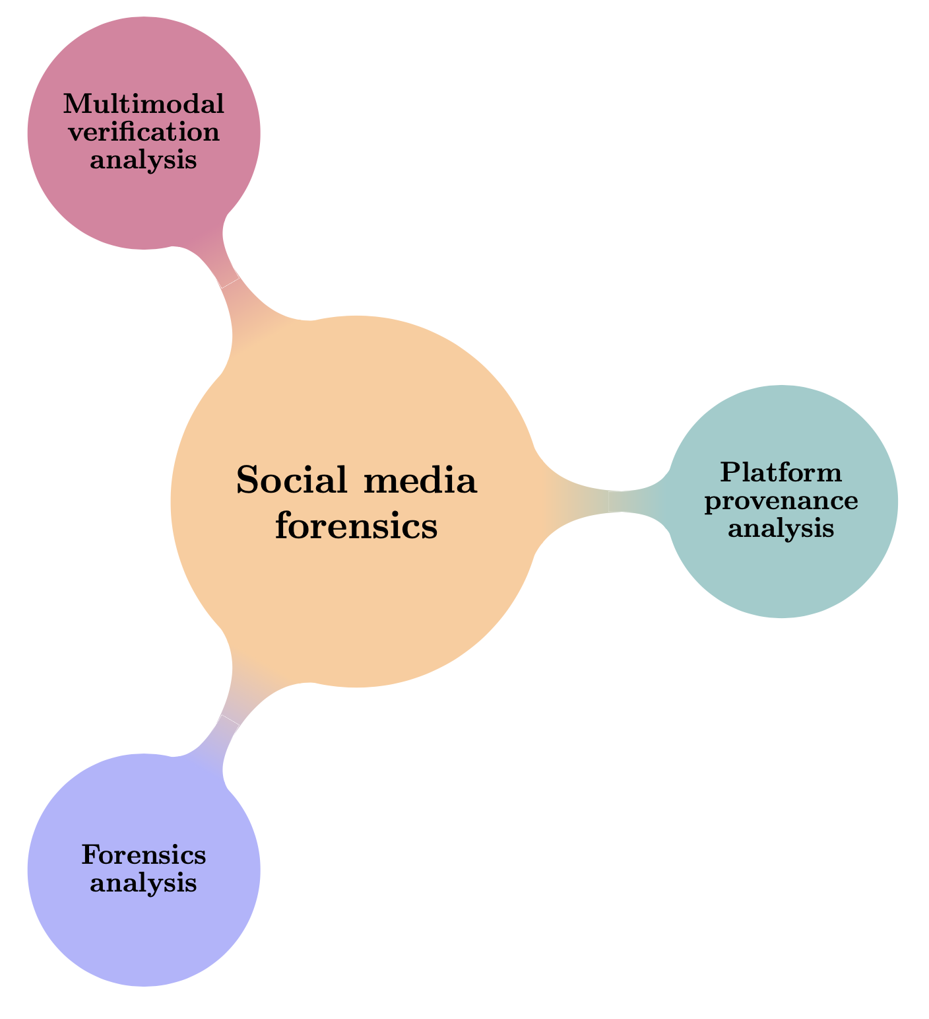
Social media forensics
STUDIO SCIENTIFICO SULLA RACCOLTA, L’ANALISI E L’INTERPRETAZIONE DI AUDIO, VIDEO E IMMAGINI CONDIVISI SU UNO O PIÙ DISPOSITIVI E UNO O PIÙ SOCIAL NETWORK
OBIETTIVI:
MIGLIORARE LA COMPRENSIONE DEL PERCORSO SVOLTO NELLA RETE DA UN OGGETTO DIGITALE
IDENTIFICARE E CONTRASTARE POTENZIALI MANOMISSIONI E MODIFICHE ILLECITE EFFETTUATE SUI CONTENUTI CONDIVISI
CAMPI DI APPLICAZIONE:
FORENSICS ANALYSIS
MULTIMODAL VERIFICATION ANALYSIS
PLATFORM PROVENANCE ANALYSIS

Slide 3
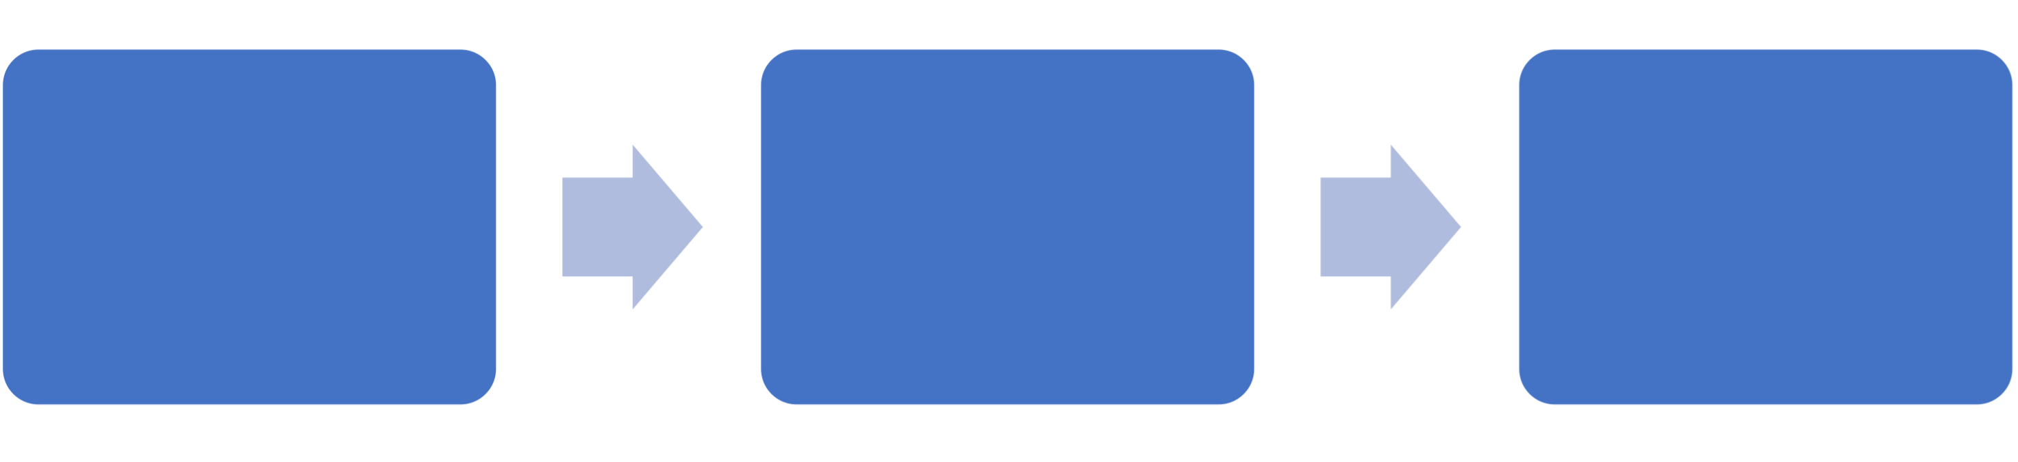
PLATFORM PROVENANCE ANALYSIS
PUNTA AD IDENTIFICARE LA STORIA DIGITALE ASSOCIATA AD UN CONTENUTO PER:
RISALIRE ALLE PIATTAFORME CHE L’HANNO PROCESSATO
RICOSTRUIRE L’INTERA CATENA DI CONDIVISIONI EFFETTUATE
ESTRARRE INFORMAZIONI RILEVANTI SUI SISTEMI UTILIZZATI DURANTE LA FASE DI CARICAMENTO
IL PROCESSO DI STUDIO È COMPOSTO DA TRE FASI ESEGUITE IN MODO SEQUENZIALE:
ESTRAZIONE FEATURE
CREAZIONE
DATASET
CLASSIFICAZIONE
segnale
metadati
SCOPO TESI:
VERIFICARE ATTRAVERSO QUESTO PROCEDIMENTO SE È POSSIBILE IDENTIFICARE I DISPOSITIVI E I SISTEMI OPERATIVI IMPIEGATI PER LA CONDIVISIONE DI IMMAGINI SU WHATSAPP

Slide 4
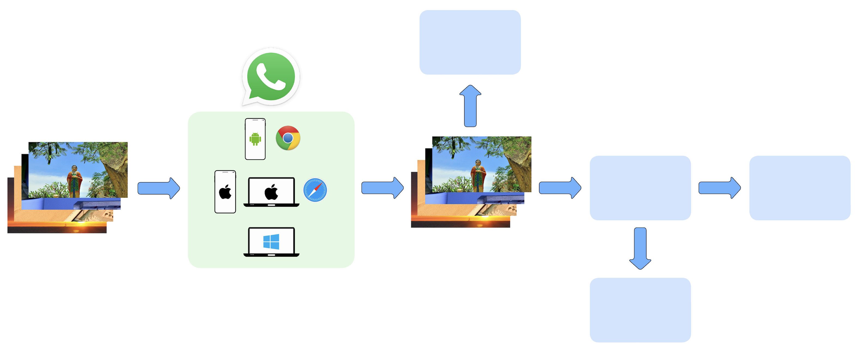
METODOLOGIA SEGUITA
5 PUNTI FONDAMENTALI:
CREAZIONE SHADE
CALCOLO MSE E PSNR
ESTRAZIONE FEATURE
VISUALIZZAZIONE ISOMAP
CLASSIFICAZIONE
MSE-PSNR
ESTRAZIONE
FEATURE
CLASSIFICAZIONE
IMMAGINI ORIGINALI
SHADE
MODALITA’ DI CONDIVISIONE
VISUALIZZAZIONE
ISOMAP

Slide 5
SHADE (SHARING DEVICE)
METODI DI CONDIVISIONE:
È COSTITUITO DA IMMAGINI CONDIVISE TRAMITE WHATSAPP ATTRAVERSO MOLTEPLICI INTERFACCE SOFTWARE PER DIVERSI SISTEMI OPERATIVI
APPLICAZIONE MOBILE PER ANDROID
APPLICAZIONE DESKTOP PER MACOS
APPLICAZIONE DESKTOP PER WINDOWS 10
APPLICAZIONE MOBILE PER IOS
BROWSER (SAFARI) PER IPADOS
BROWSER (SAFARI) PER MACOS
BROWSER (CHROME) PER WINDOWS 10
LE 50 IMMAGINI DI PARTENZA OTTENUTE DAL DATASET RAISE SONO STATE SOTTOPOSTE A DUE OPERAZIONI:
RIDIMENSIONATE PER OTTENERE TRE COPIE CON
RISOLUZIONE PARI A:
337 x 600
1012 x 1800
1687 x 3000
CON UN ASPECT RATIO DI 9:16
COMPRESSE IN FORMATO JPEG UTILIZZANDO 6 QUALITY FACTOR DIFFERENTI (QF = 50, 60, 70, 80, 90, 100)

Slide 6
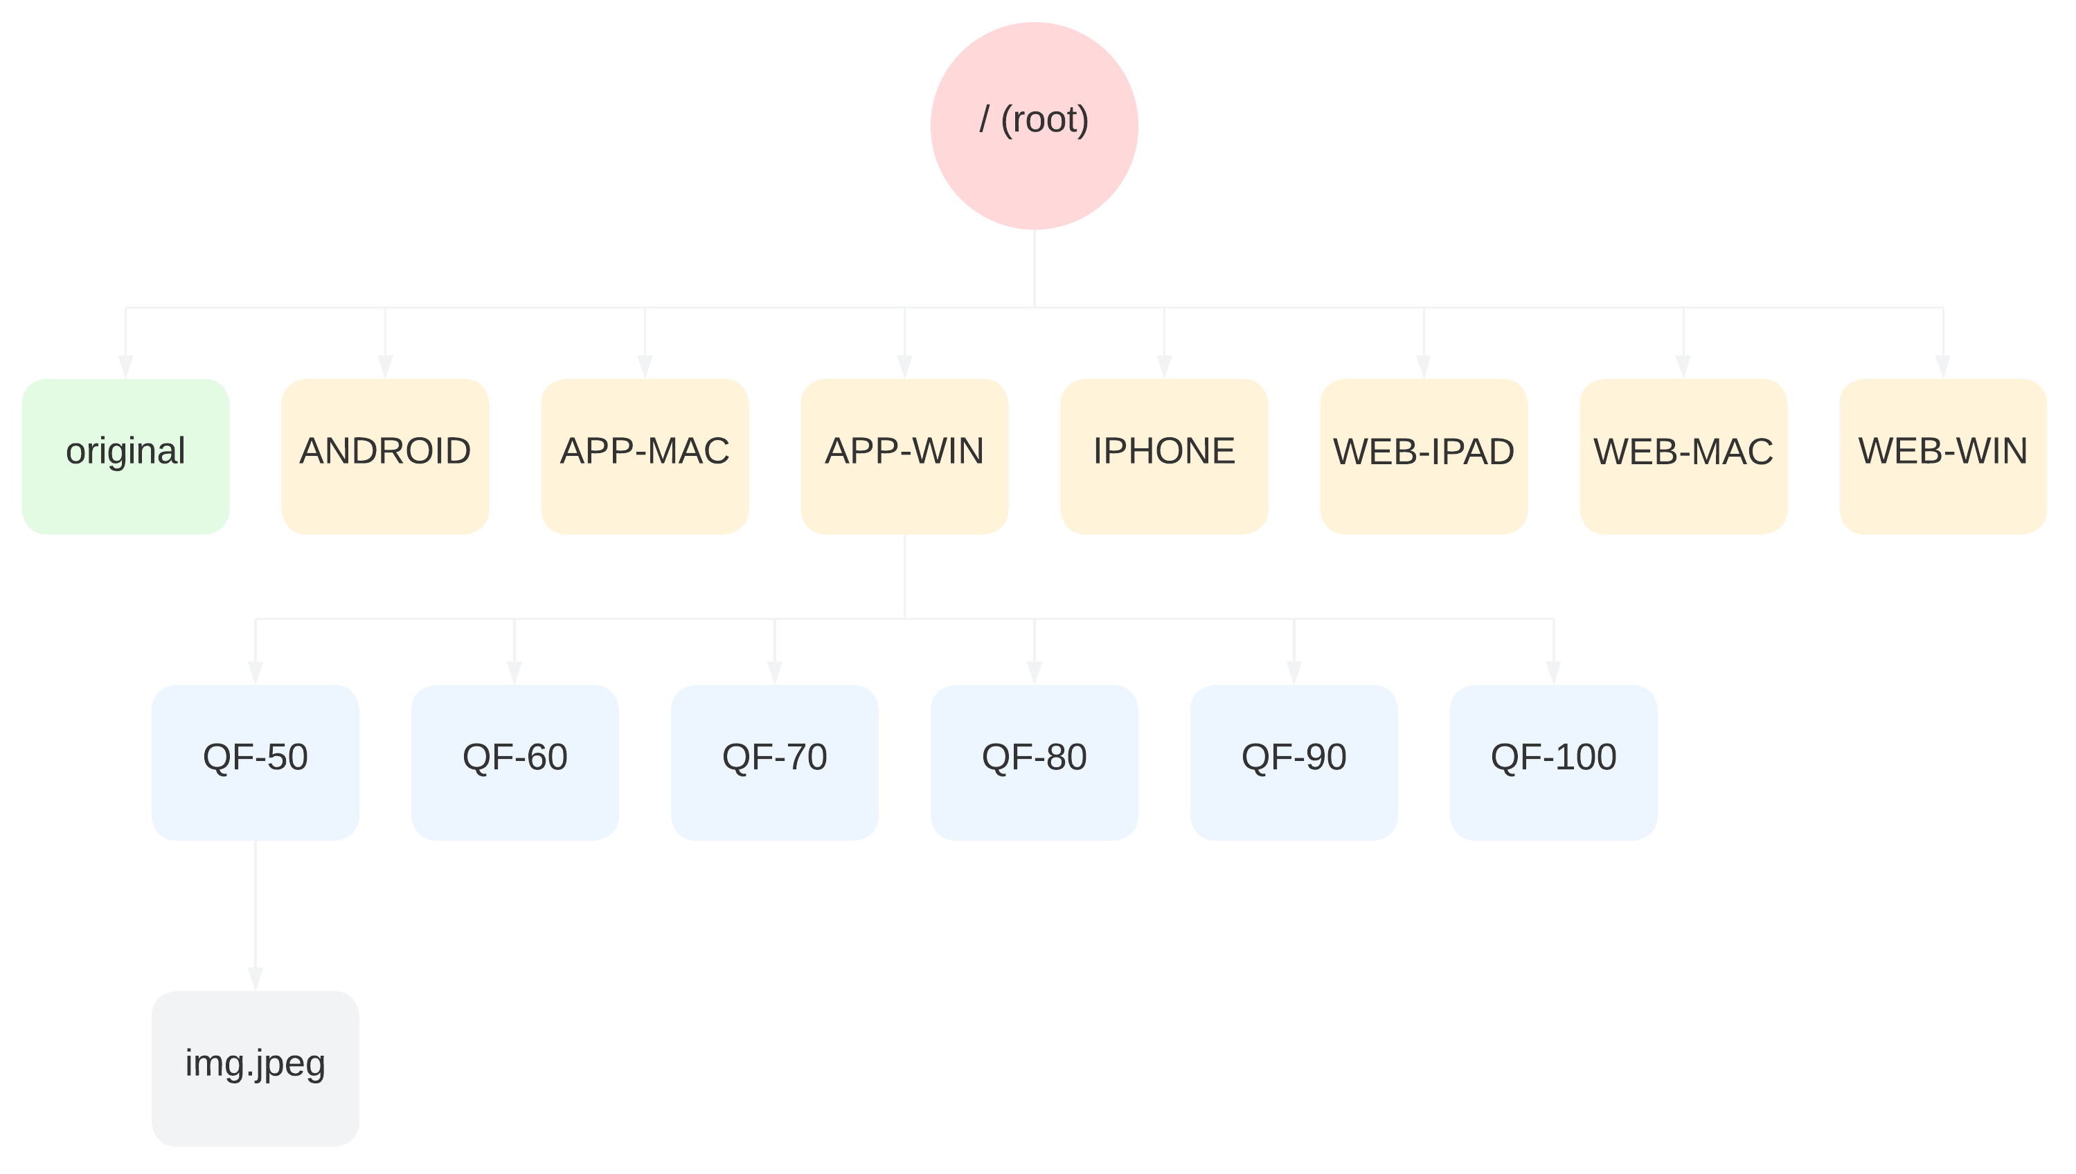
SHADE (SHARING DEVICE)
IN TOTALE SONO STATE OTTENUTE 50 x 3 x 6 = 900 IMMAGINI PER LA CONDIVISONE
OGNI IMMAGINE CONDIVISA 7 VOLTE ATTRAVERSO I METODI SCELTI PIÙ ALTRE 6 VOLTE PER I DIVERSI LIVELLI DI COMPRESSIONE
DATASET FINALE COSTITUITO DA 150 x 7 x 6 = 6300 ELEMENTI A CUI VENGONO AGGIUNTE LE 900 IMMAGINI ORIGINALI

Slide 7
RISULTATI
ALCUNE DELLE IMMAGINI CONDIVISE PRESENTANO DIFFERENZE NELLA RISOLUZIONE:
GLI ELEMENTI CON RISOLUZIONE PARI A 1012 x 1800 E 1687 x 3000 SONO STATI RIDIMENSIONATI A 899 x 1600
GLI ELEMENTI CON RISOLUZIONE PARI A 337 x 600 NON SONO STATI MODIFICATI
SI SONO VERIFICATI DUE CASI PARTICOLARI:
ANDROID IMMAGINI RIDOTTE A 1151 x 2048
IPHONE IMMAGINI RIDOTTE A 576 x 1024
ASPECT RATIO INVARIATO A 9:16

Slide 8
CALCOLO MSE - PSNR
LE IMMAGINI CONTENUTE IN SHADE HANNO SUBITO UN’ANALISI PRELIMINARE ATTRAVERSO
L’USO DI DUE METRICHE:
MEAN SQUARE ERROR (MSE)
PEAK SIGNAL-TO-NOISE RATIO (PSNR)
PER IL CALCOLO SONO STATE UTILIZZATE IMMAGINI CON IL LIVELLO DI COMPRESSIONE PIÙ ALTO (QF = 100)
COPPIE ANALIZZATE:
(APP-MAC, APP-WIN)
(APP-MAC, WEB-IPAD)
(APP-MAC, WEB-MAC)
(APP-MAC, WEB-WIN)
(APP-WIN, WEB-WIN)
(WEB-IPAD, APP-WIN)
(WEB-IPAD, WEB-WIN)
(WEB-MAC, APP-WIN)
(WEB-MAC, WEB-IPAD)
(WEB-MAC, WEB-WIN)

Slide 9
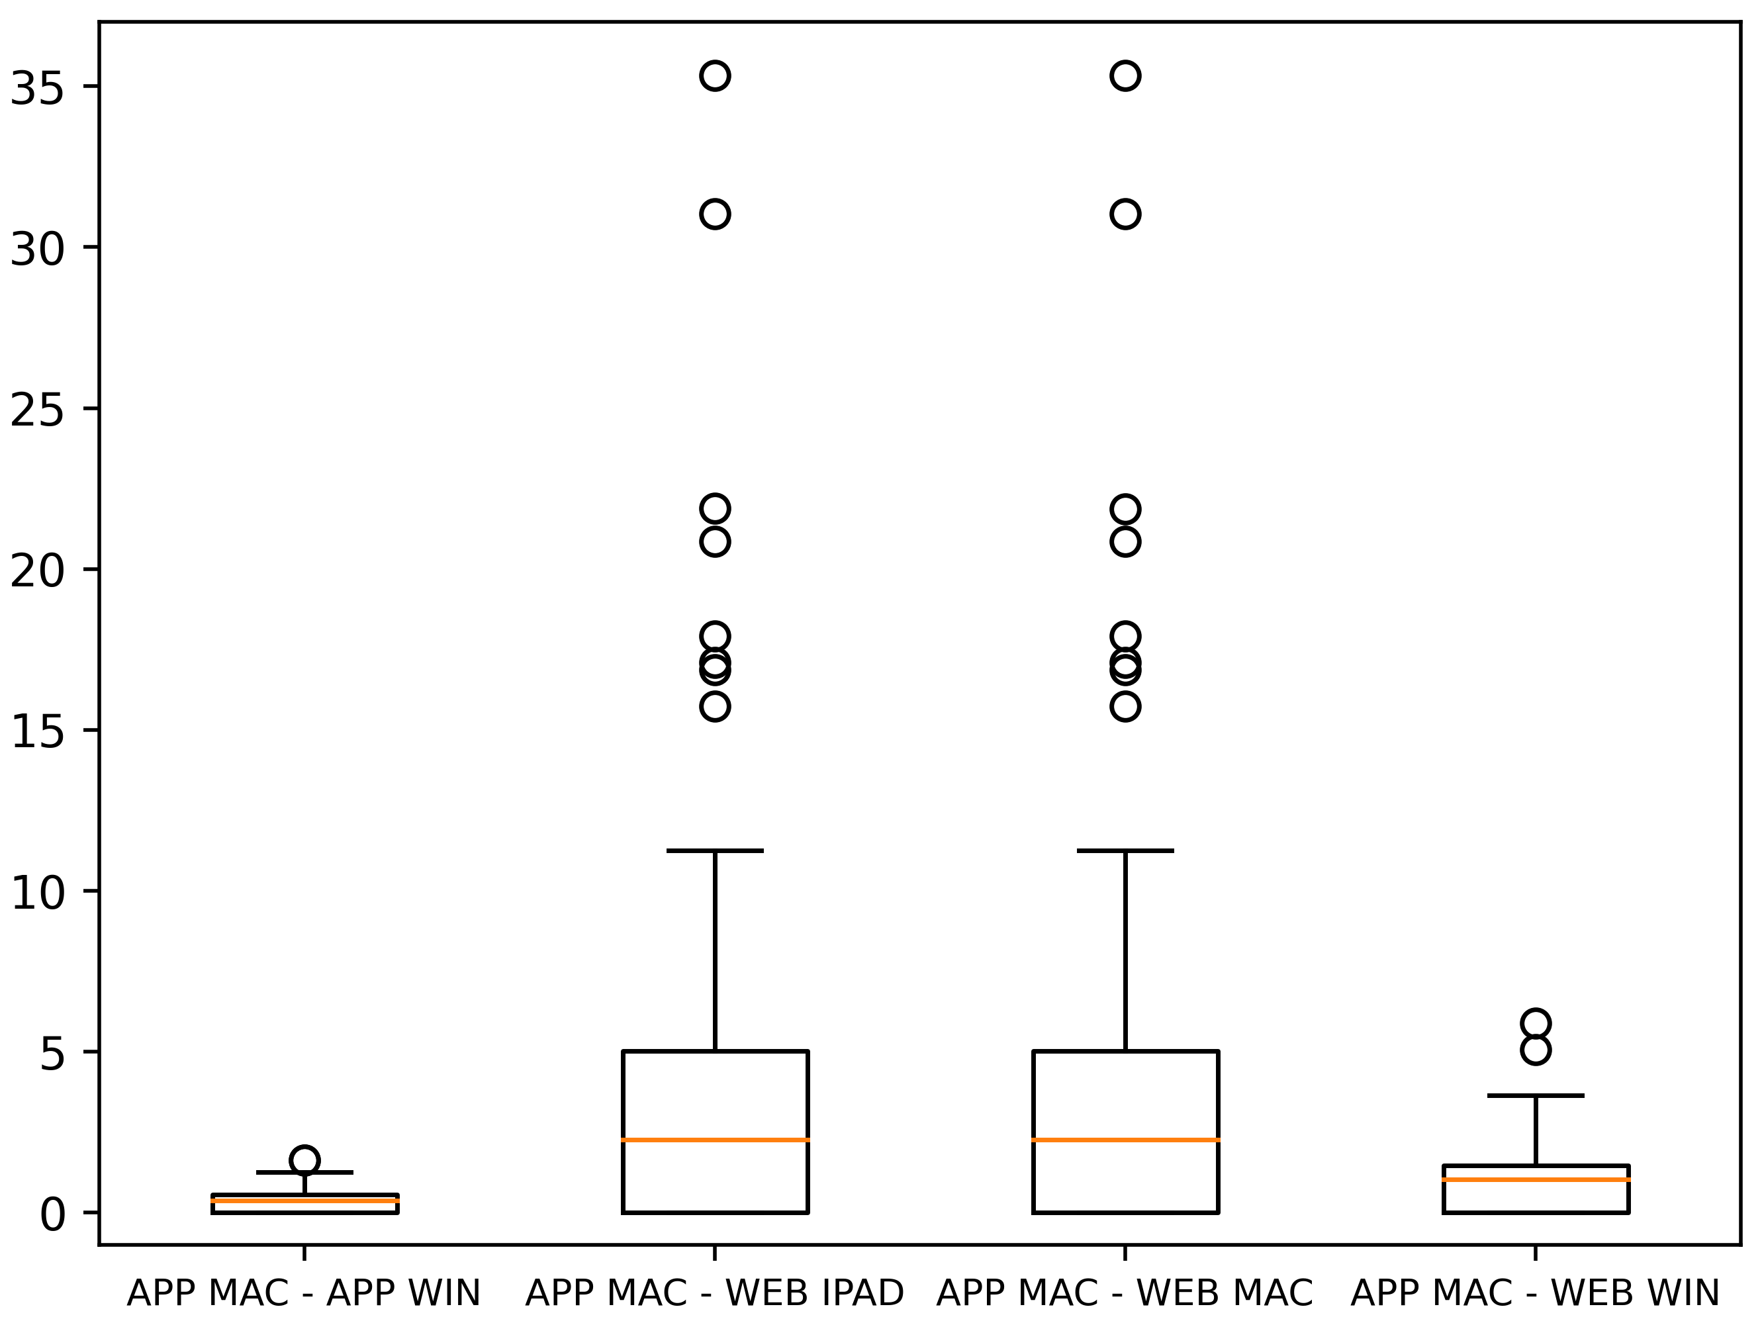
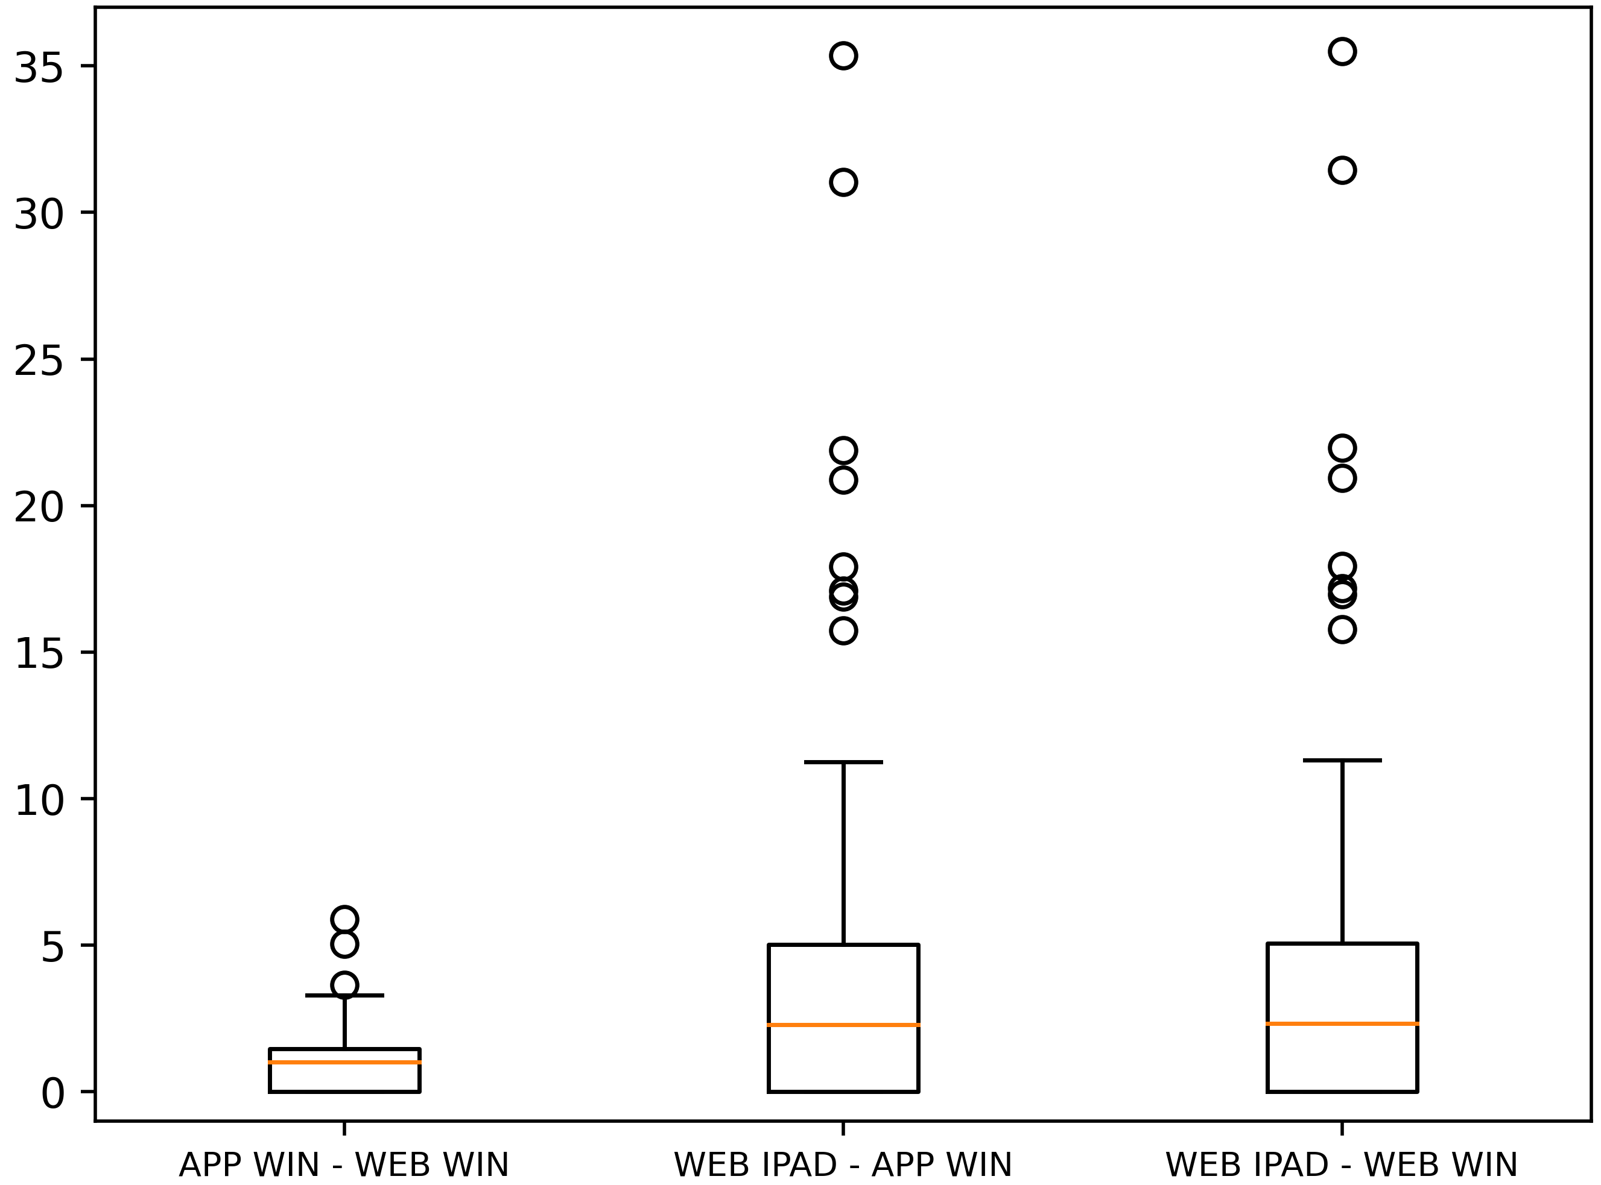
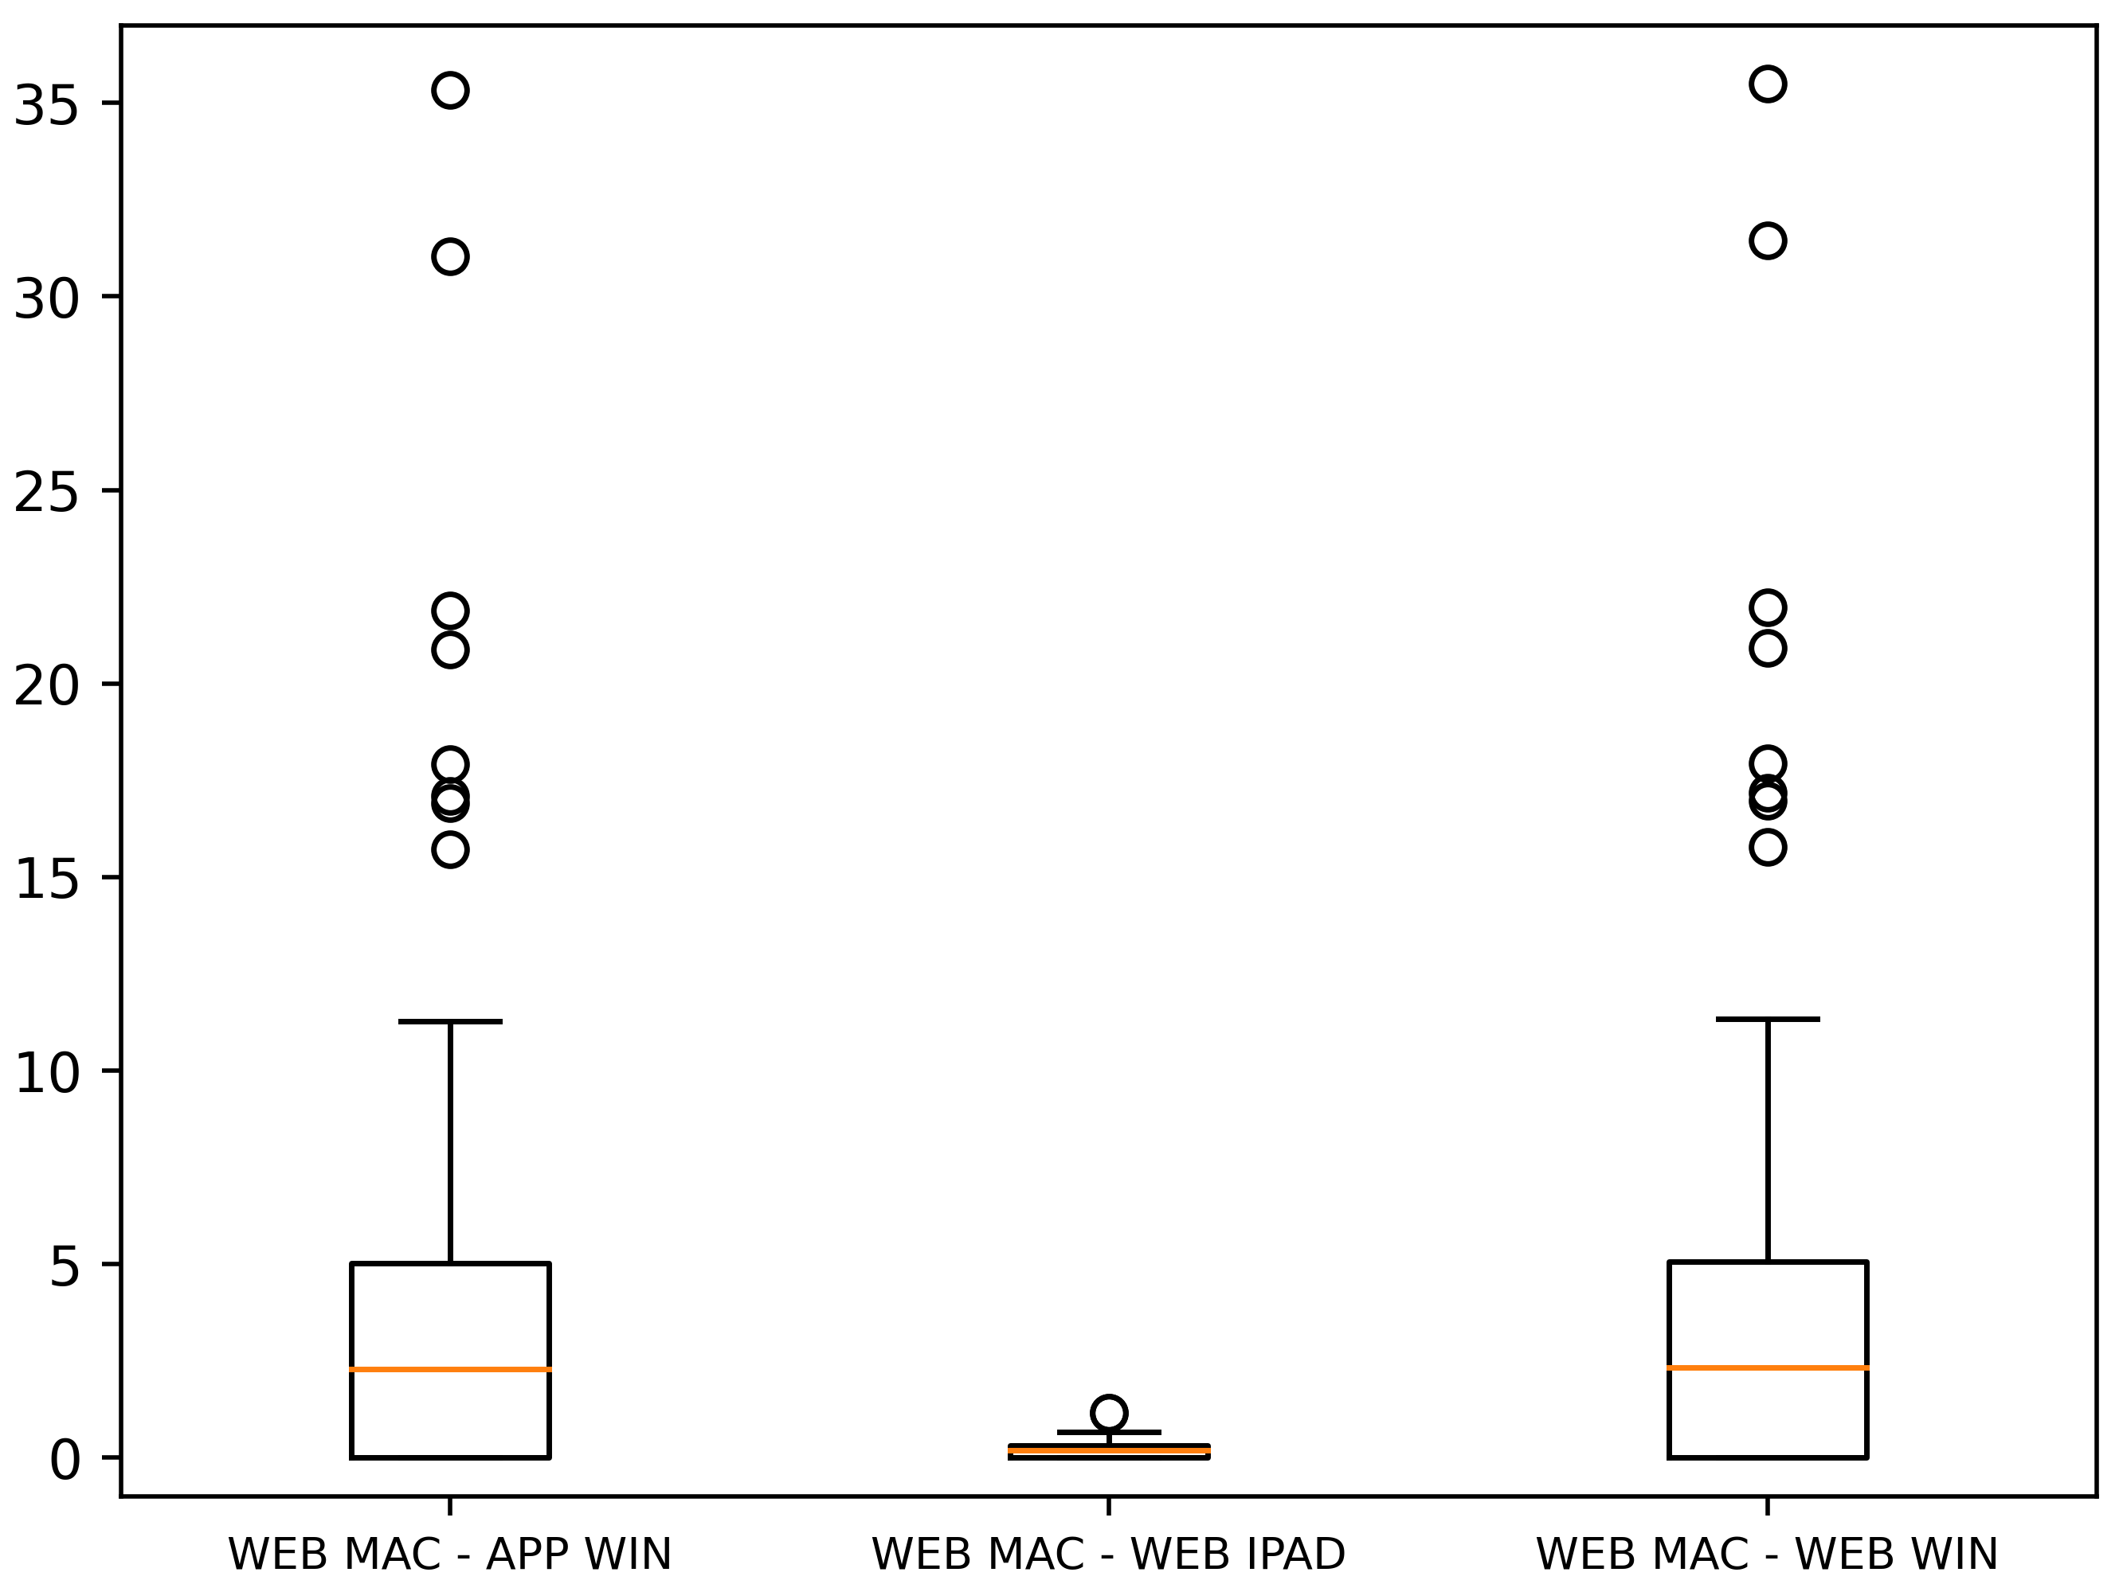
RISULTATI MSE

Slide 10
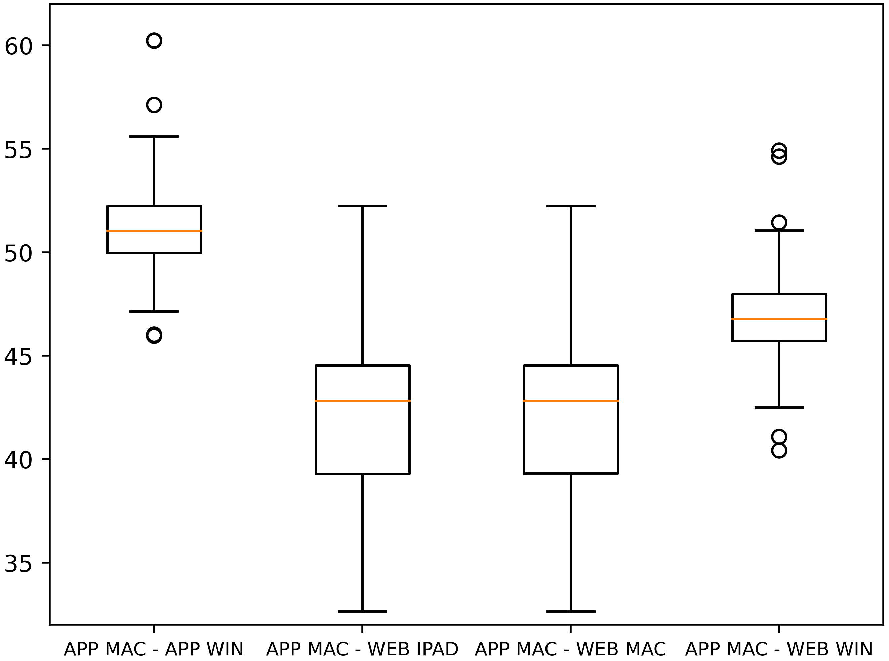
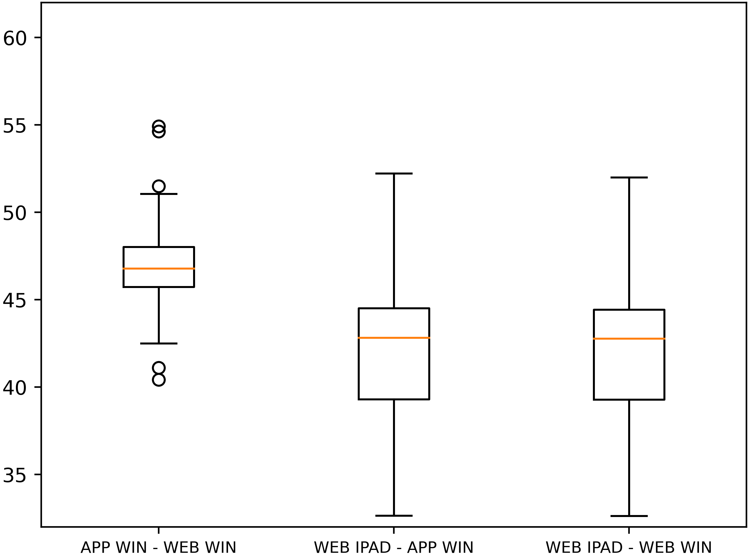
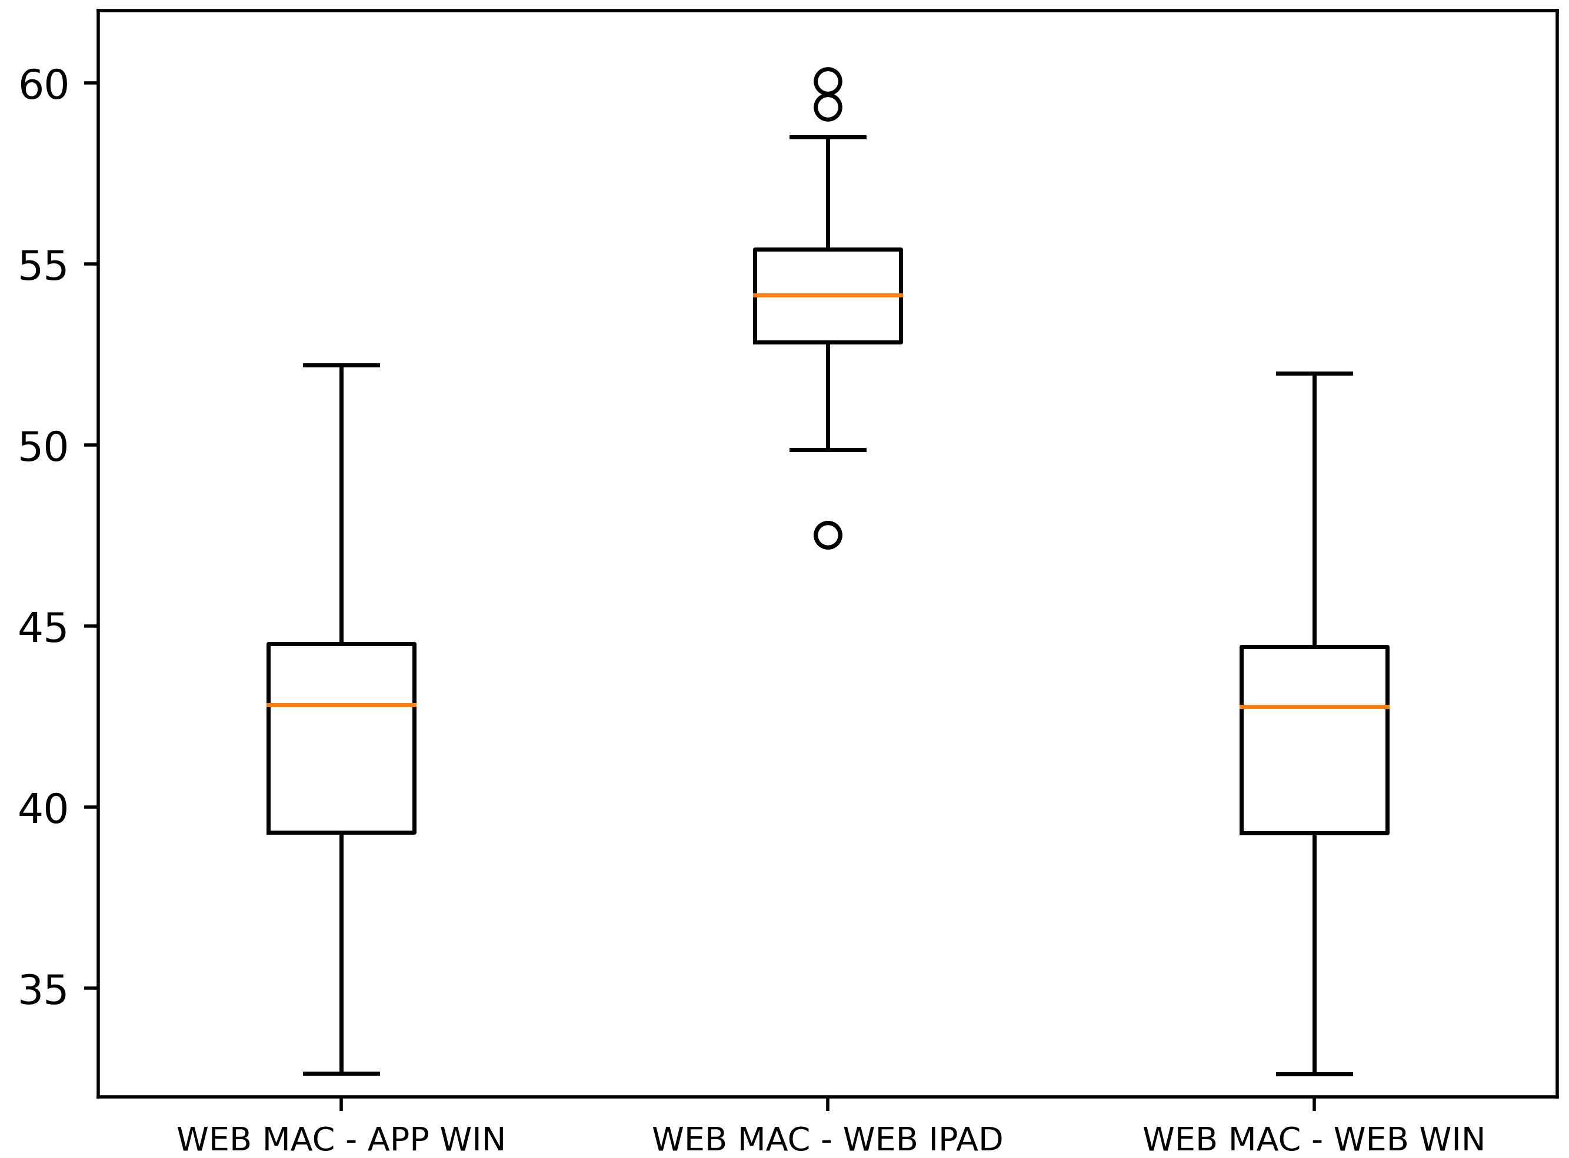
RISULTATI psnr

Slide 11
Estrazione e visualizzazione feature
PER POTER EFFETTUARE LA CLASSIFICAZIONE SONO STATE ESTRATTE PARTICOLARI INFORMAZIONI DALLE IMMAGINI, CHIAMATE FEATURE.
PER OGNI IMMAGINE È STATO CONSIDERATO UN INSIEME DI 3 DIVERSE TIPOLOGIE:
DCT (369)
HEADER (8)
META (152)
LE FEATURE OTTENUTE SONO STATE RAGGRUPPATE IN UN UNICO VETTORE, SALVATE IN UN FILE E INSERITE IN SHADE ADOTTANDO LA STESSA STRUTTURA E NOMENCLATURA DELLE IMMAGINI
COME ULTIMA OPERAZIONE LA DIMENSIONALITY REDUCTION DELLE FEATURE TRAMITE IL METODO ISOMAP E LA RELATIVA VISUALIZZAZIONE HANNO PERMESSO DI VERIFICARE IL GRADO DI SEPARAZIONE DEI METODI DI CONDIVISIONE CONSIDERATI

Slide 12
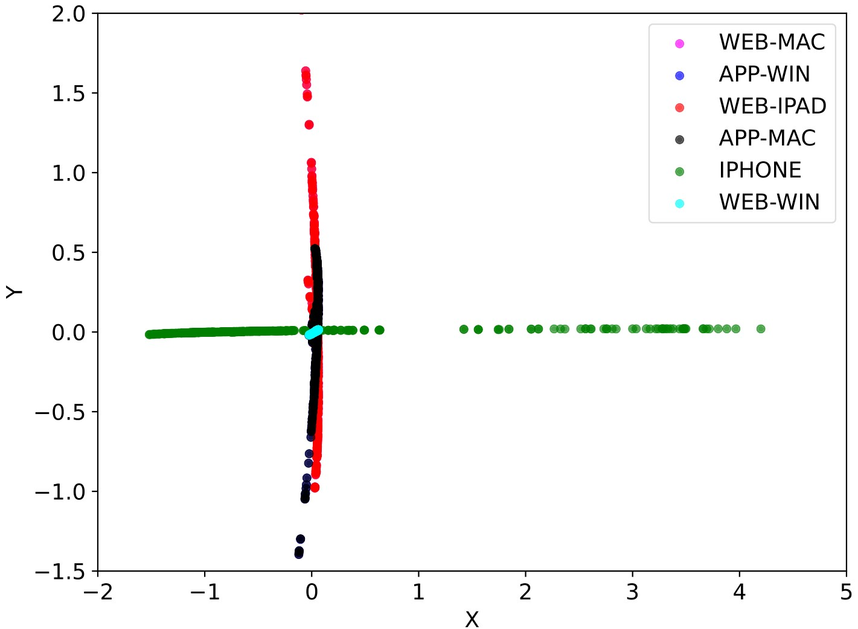
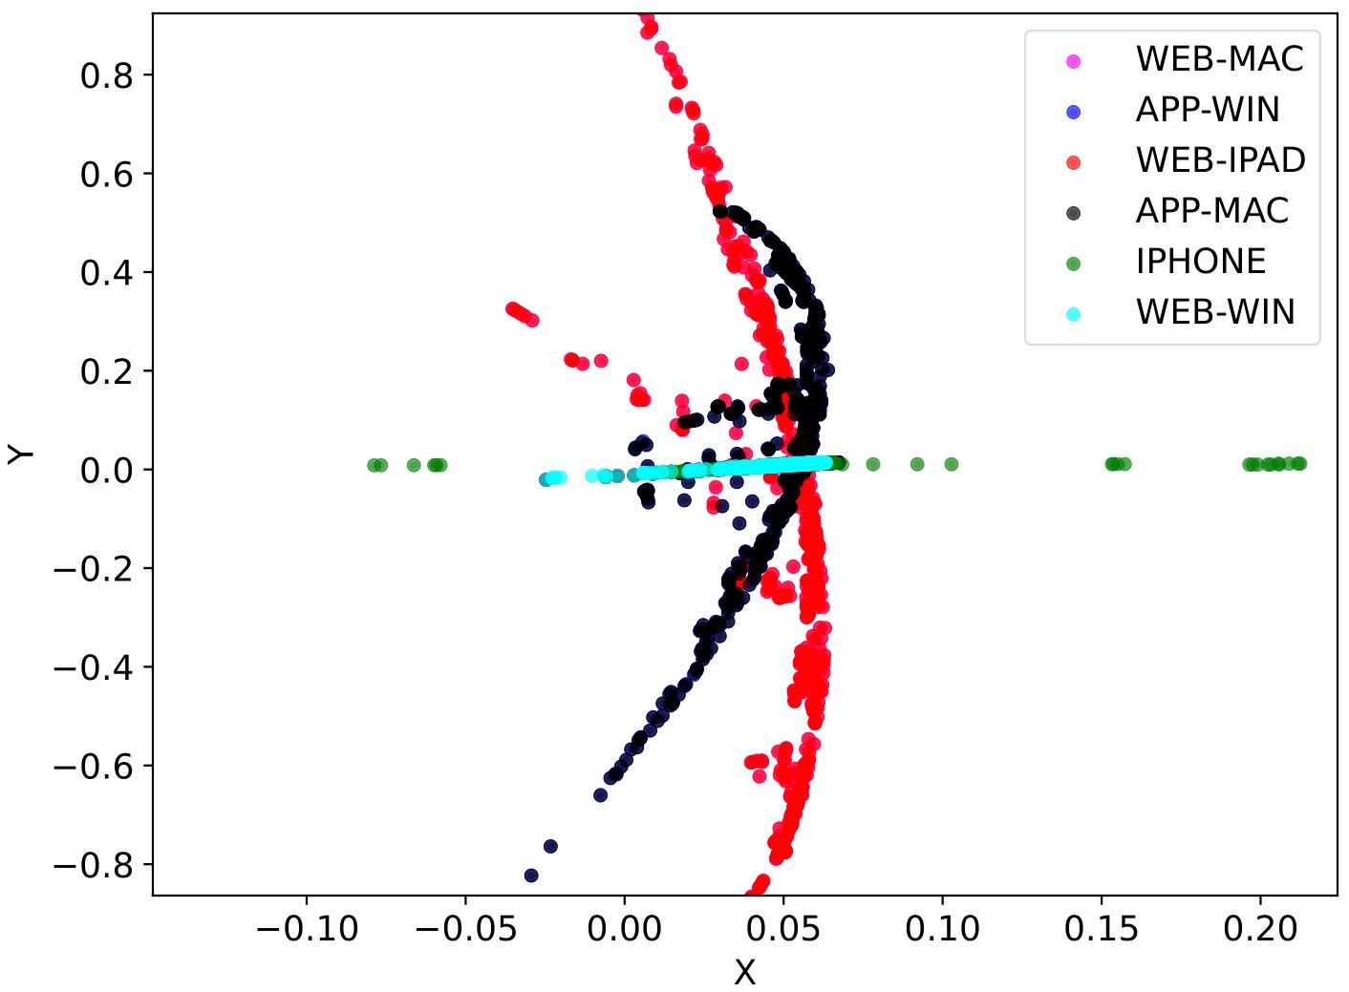
RISULTATI

Slide 13
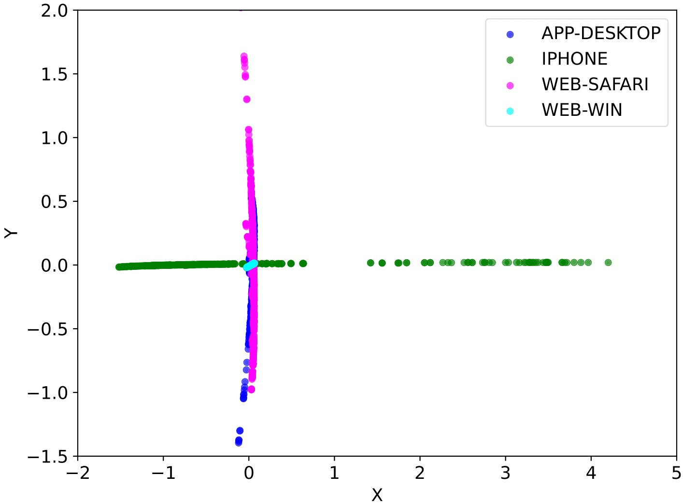
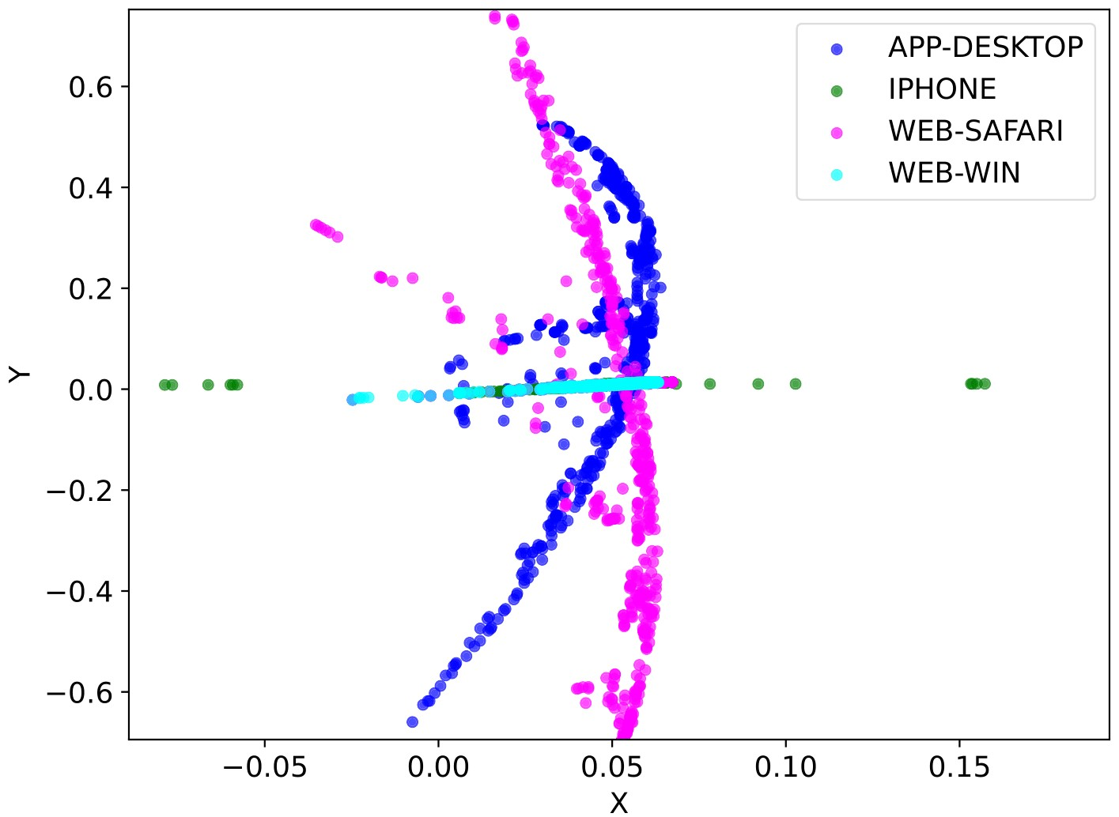
RISULTATI CON FUSIONE DELLE CLASSI
APP-DESKTOP: APP-MAC + APP-WIN
WEB-SAFARI: WEB-IPAD + WEB-MAC

Slide 14

CLASSIFICAZIONE
I CLASSIFICATORI SONO STATI ALLENATI E TESTATI ADOTTANDO COME TRAINING SET E TEST SET LA SEGUENTE CONFIGURAZIONE:
50% PER LA FASE DI TRAINING (3150 IMMAGINI)
50% PER LA FASE DI TEST
OGNI IMMAGINE È STATA CLASSIFICATA
UTILIZZANDO DUE ALGORITMI DI
MACHINE LEARNING:
SUPPORT VECTOR MACHINE (SVM)
RANDOM FOREST (RF)
L’UTILIZZO DI SPECIALI TABELLE CHIAMATE CONFUSION MATRIX HA PERMESSO LA VISUALIZZAZIONE DELLE PERFORMANCE OTTENUTE PER I SINGOLI METODI DI CONDIVISIONE
LA CLASSIFICAZIONE È STATA RIPETUTA CON LE STESSE MODALITÀ ANCHE PER I SINGOLI LIVELLI DI COMPRESSIONE

Slide 15
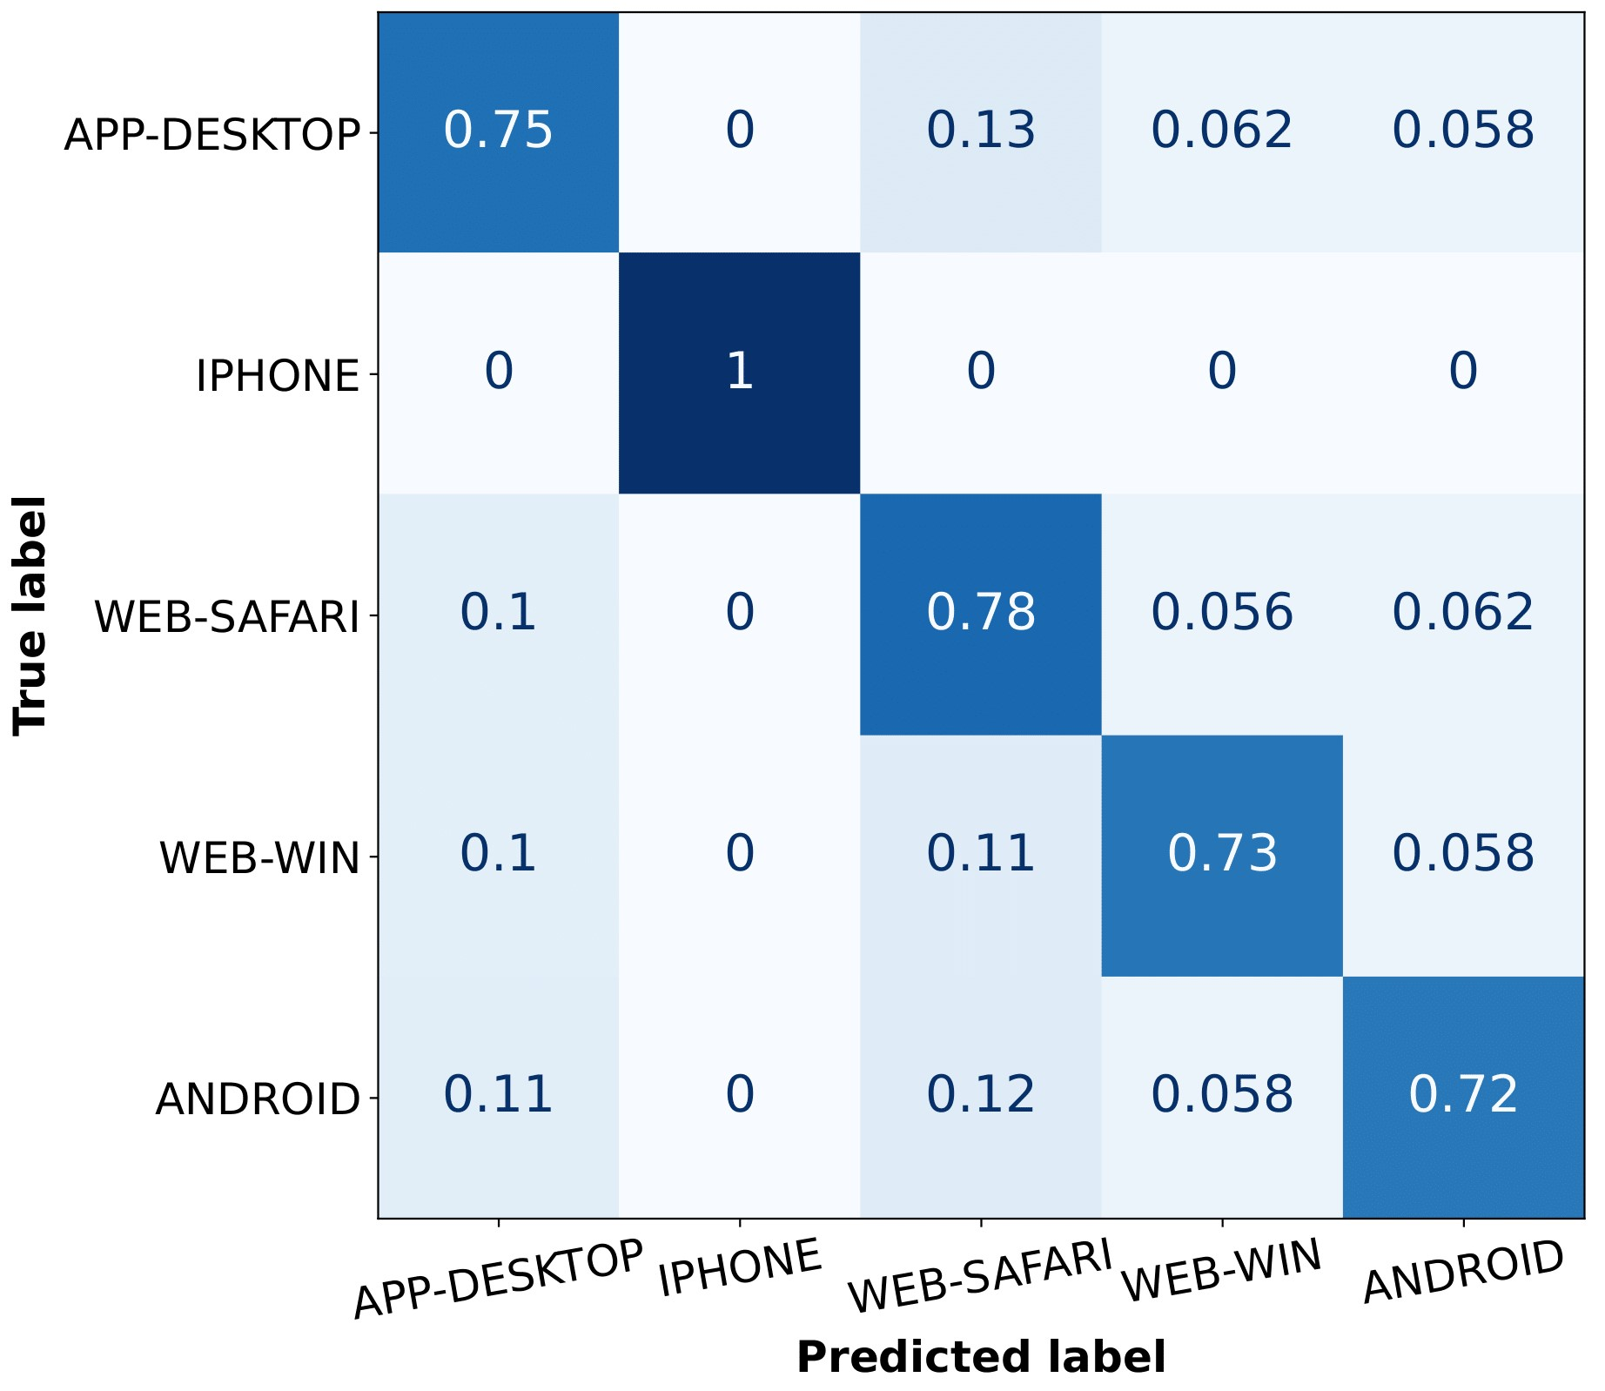
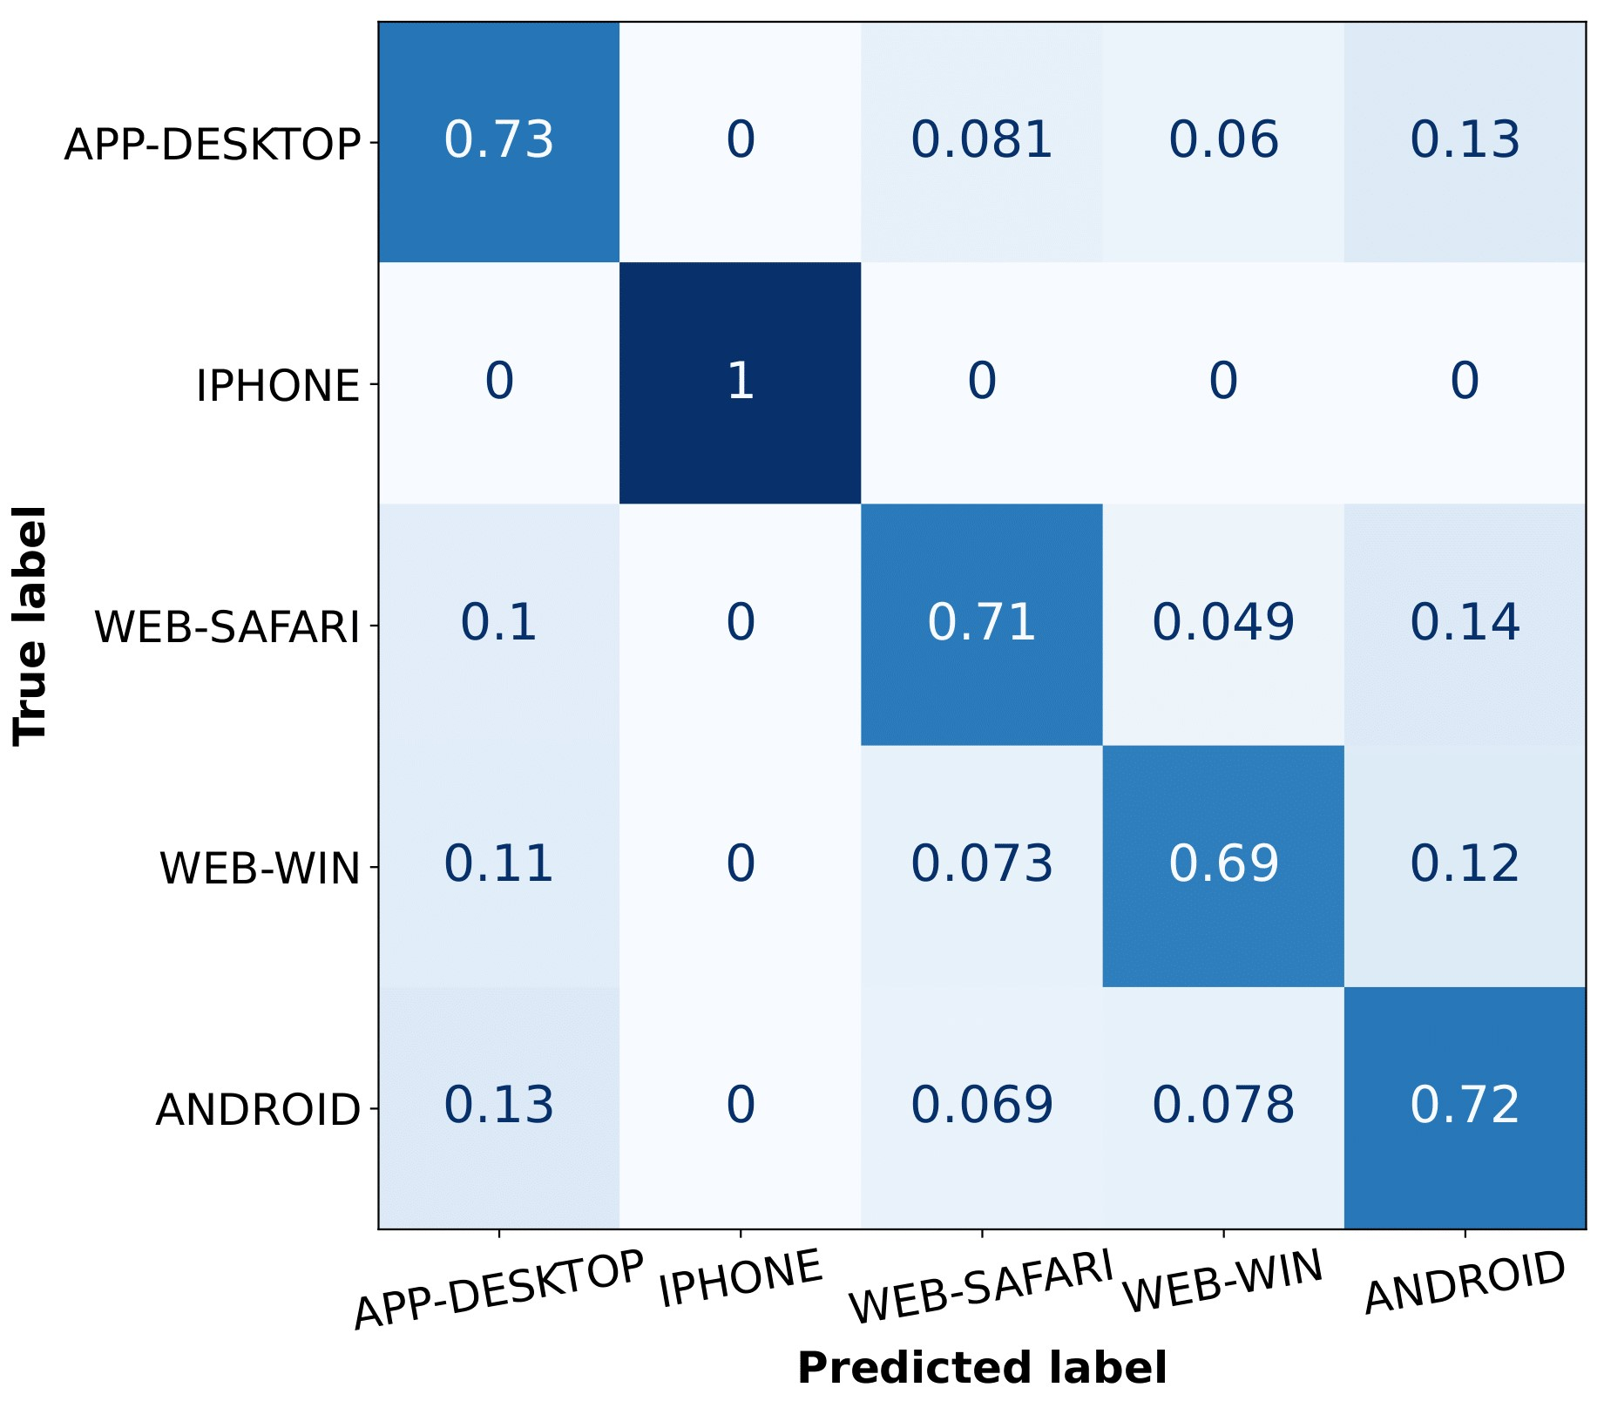
RISULTATI
SUPPORT VECTOR MACHINE
Random forest

Slide 16
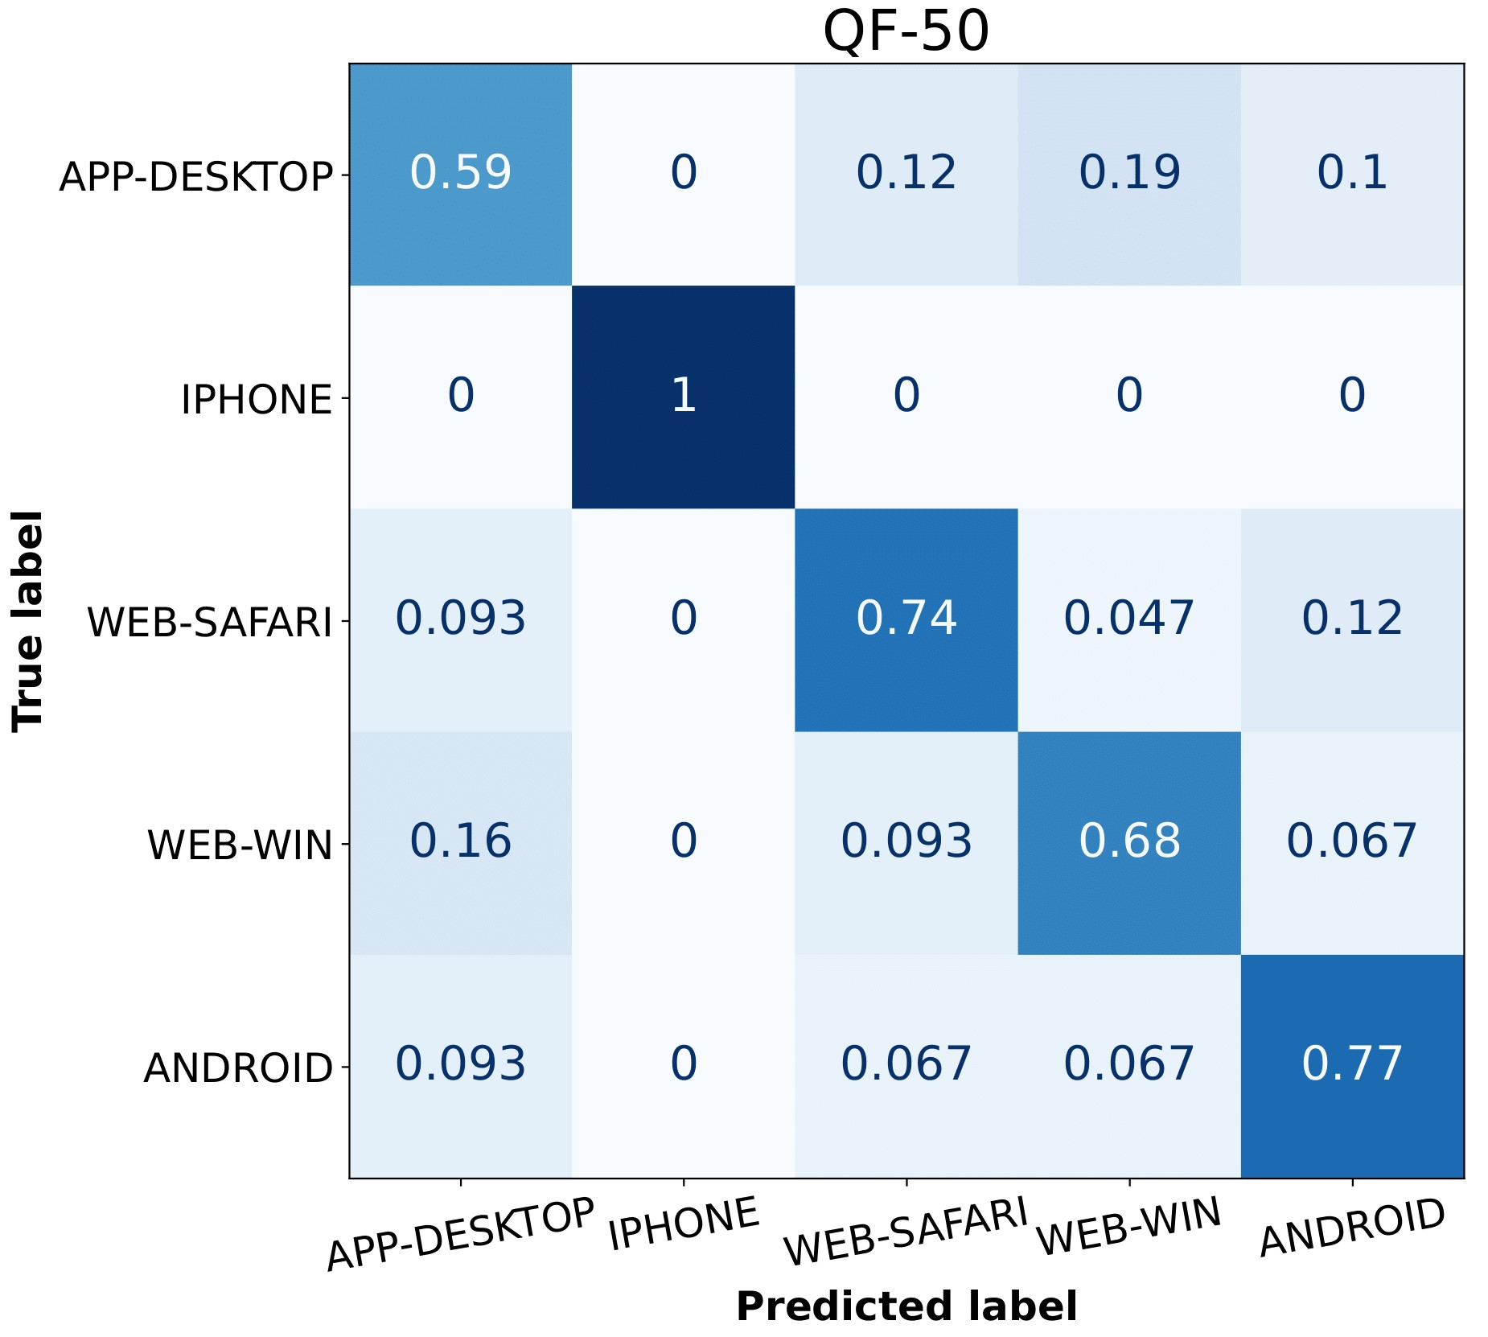
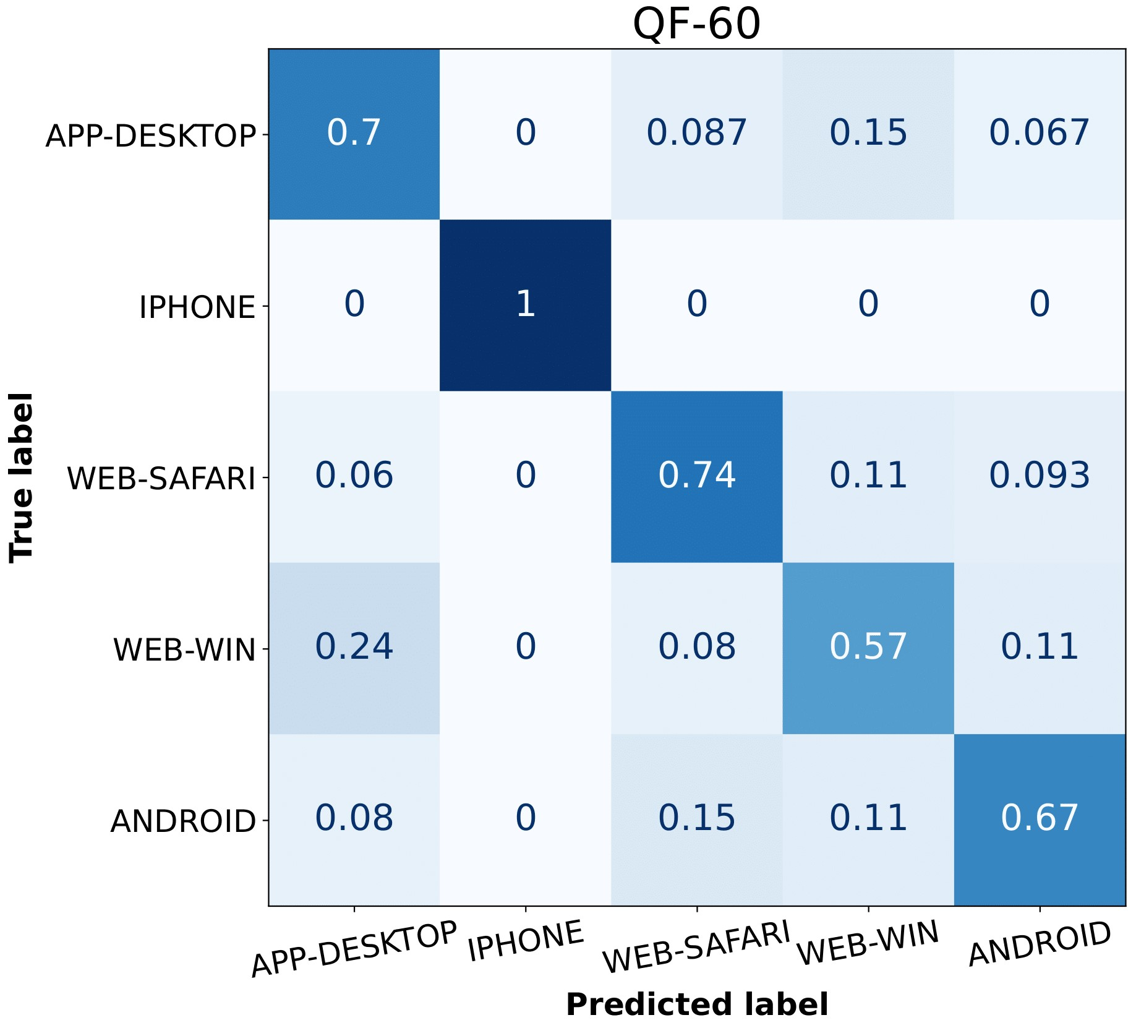
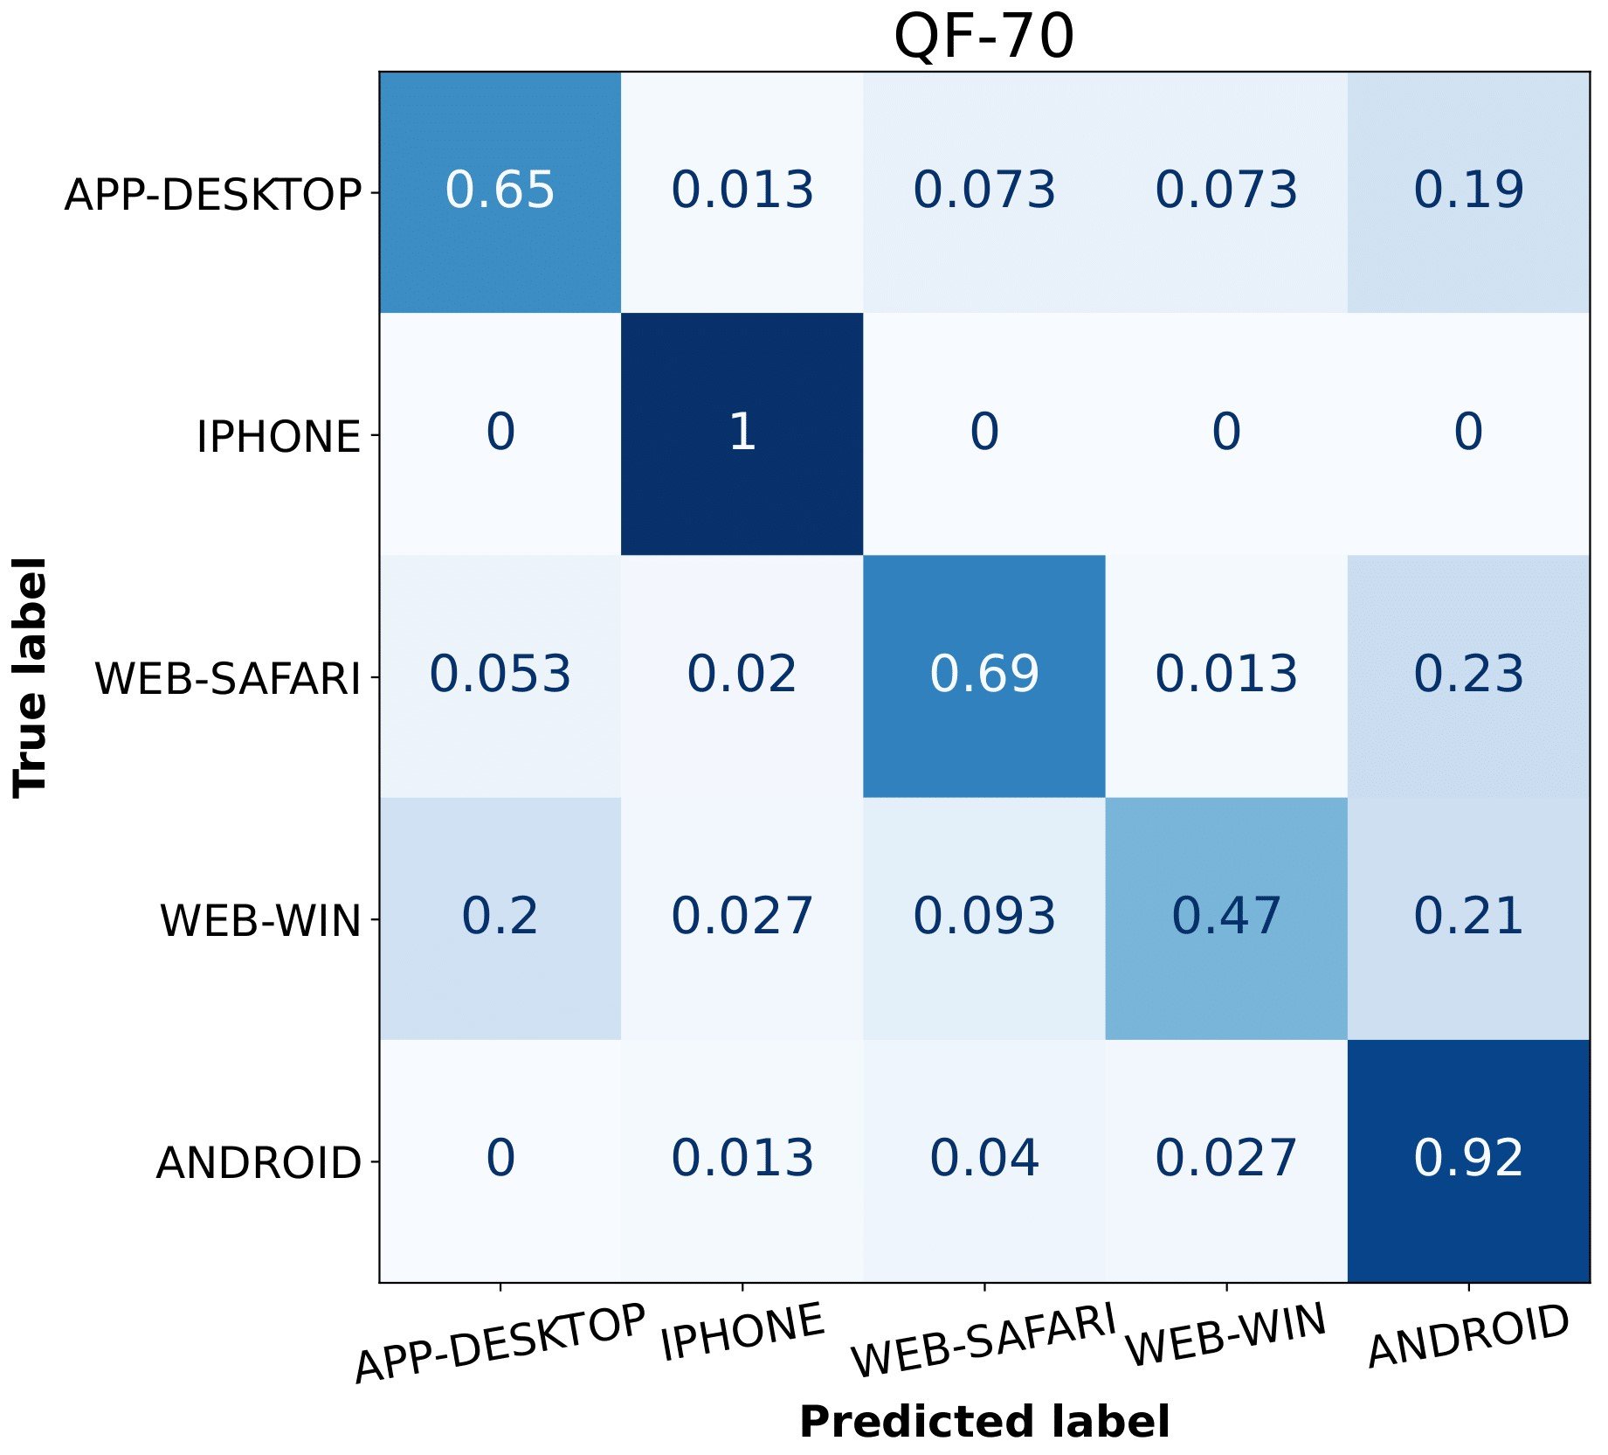
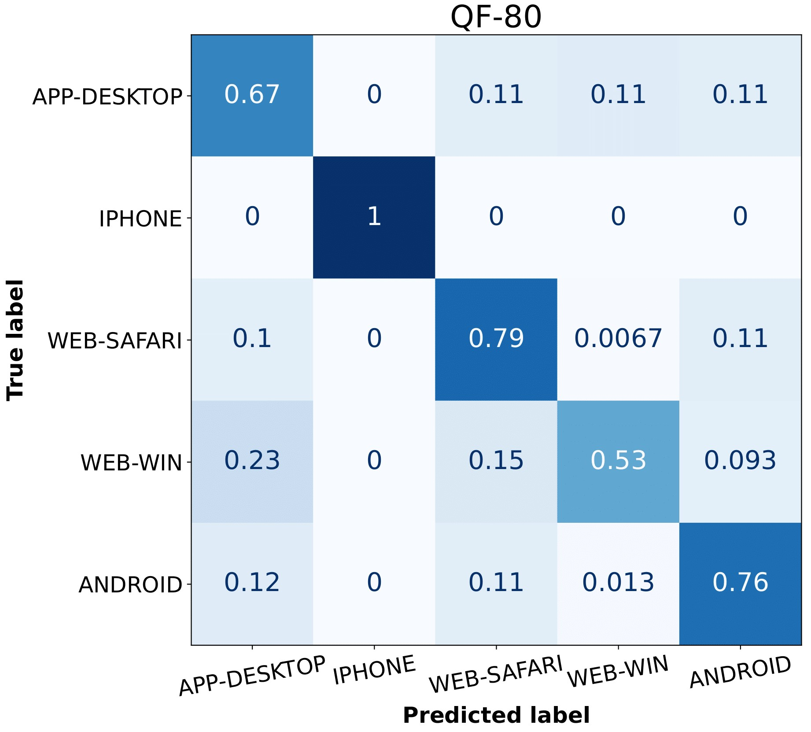
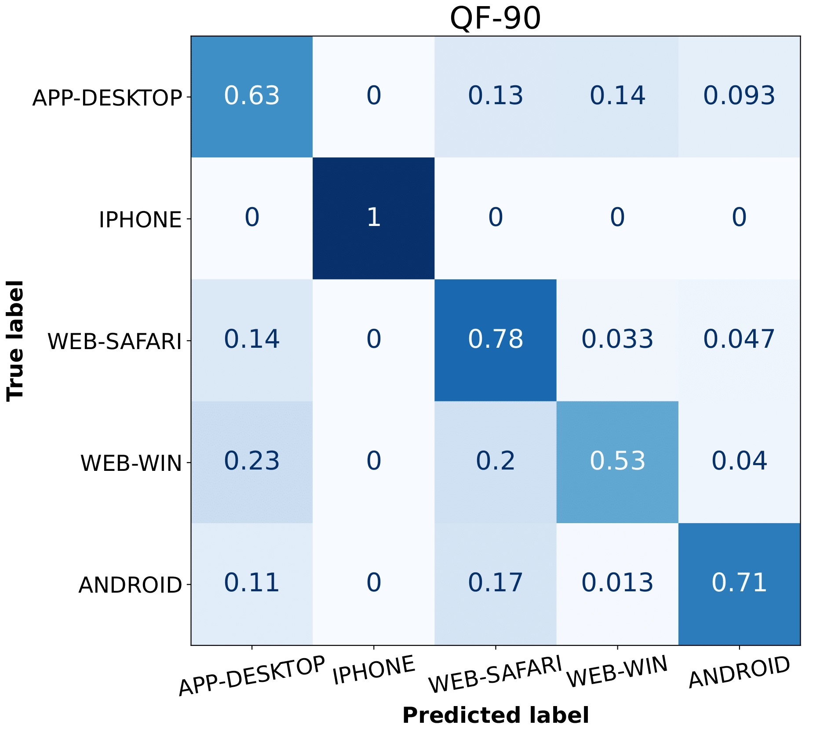
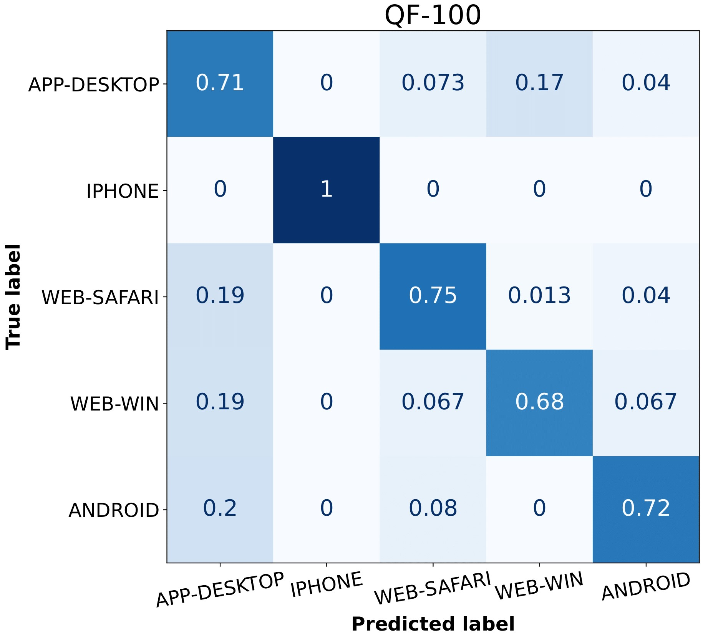
Confusion matrix random forest

Slide 17
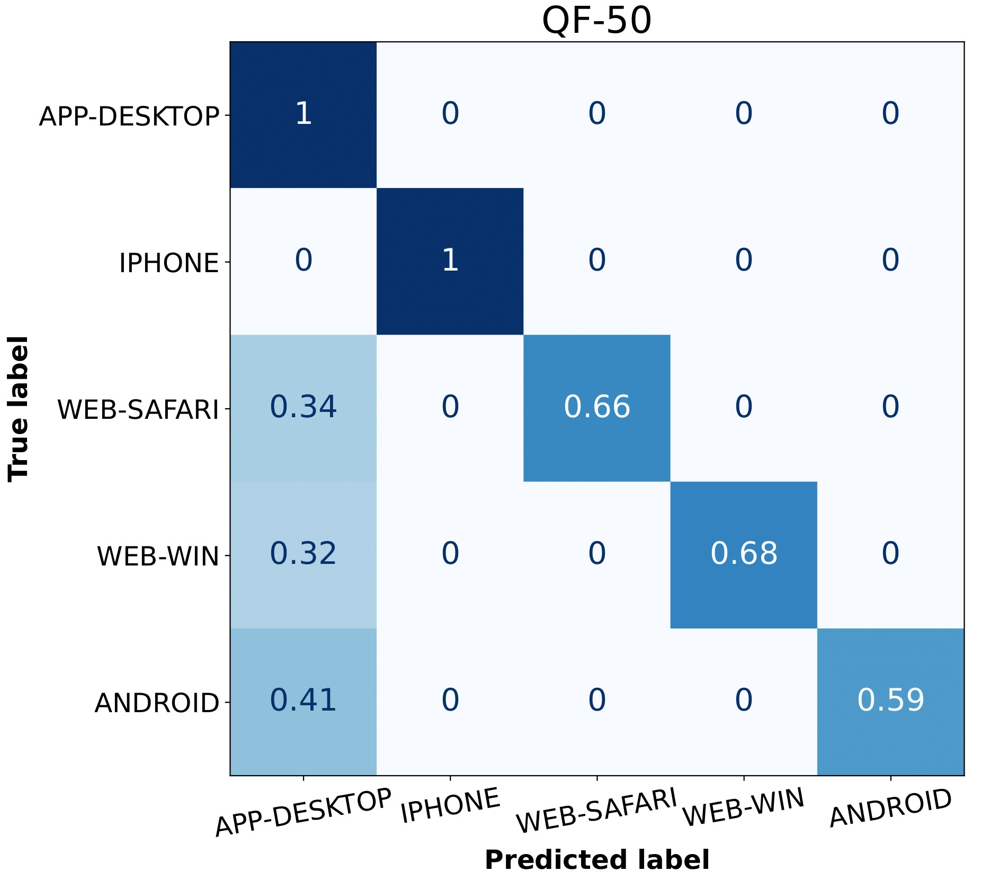
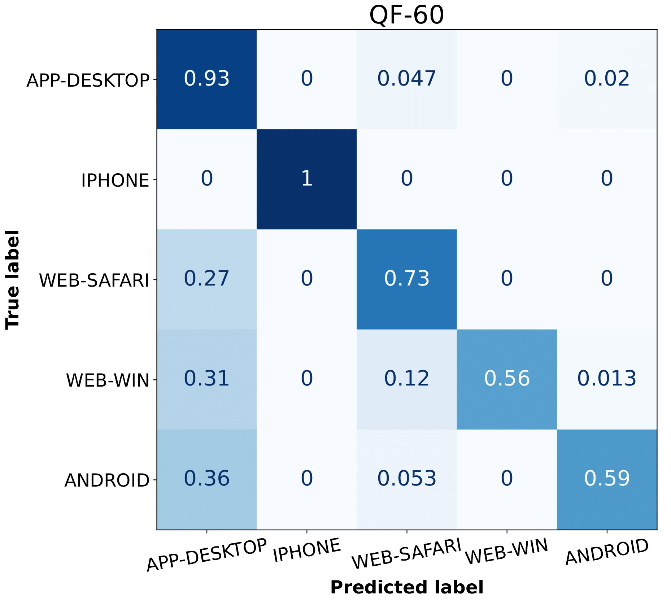
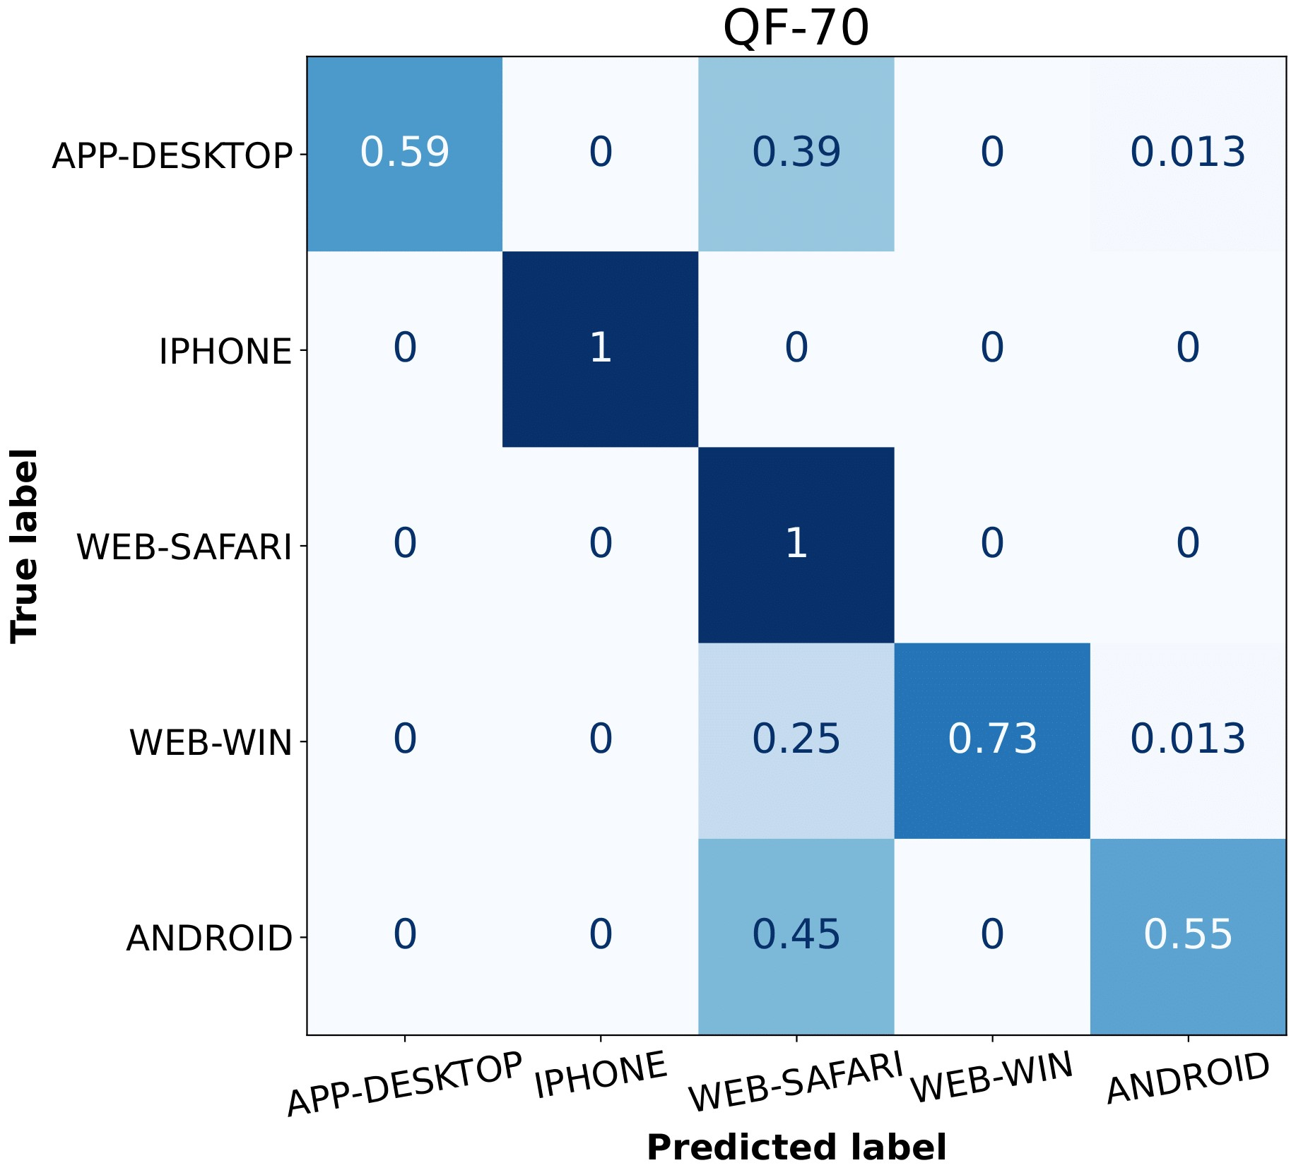
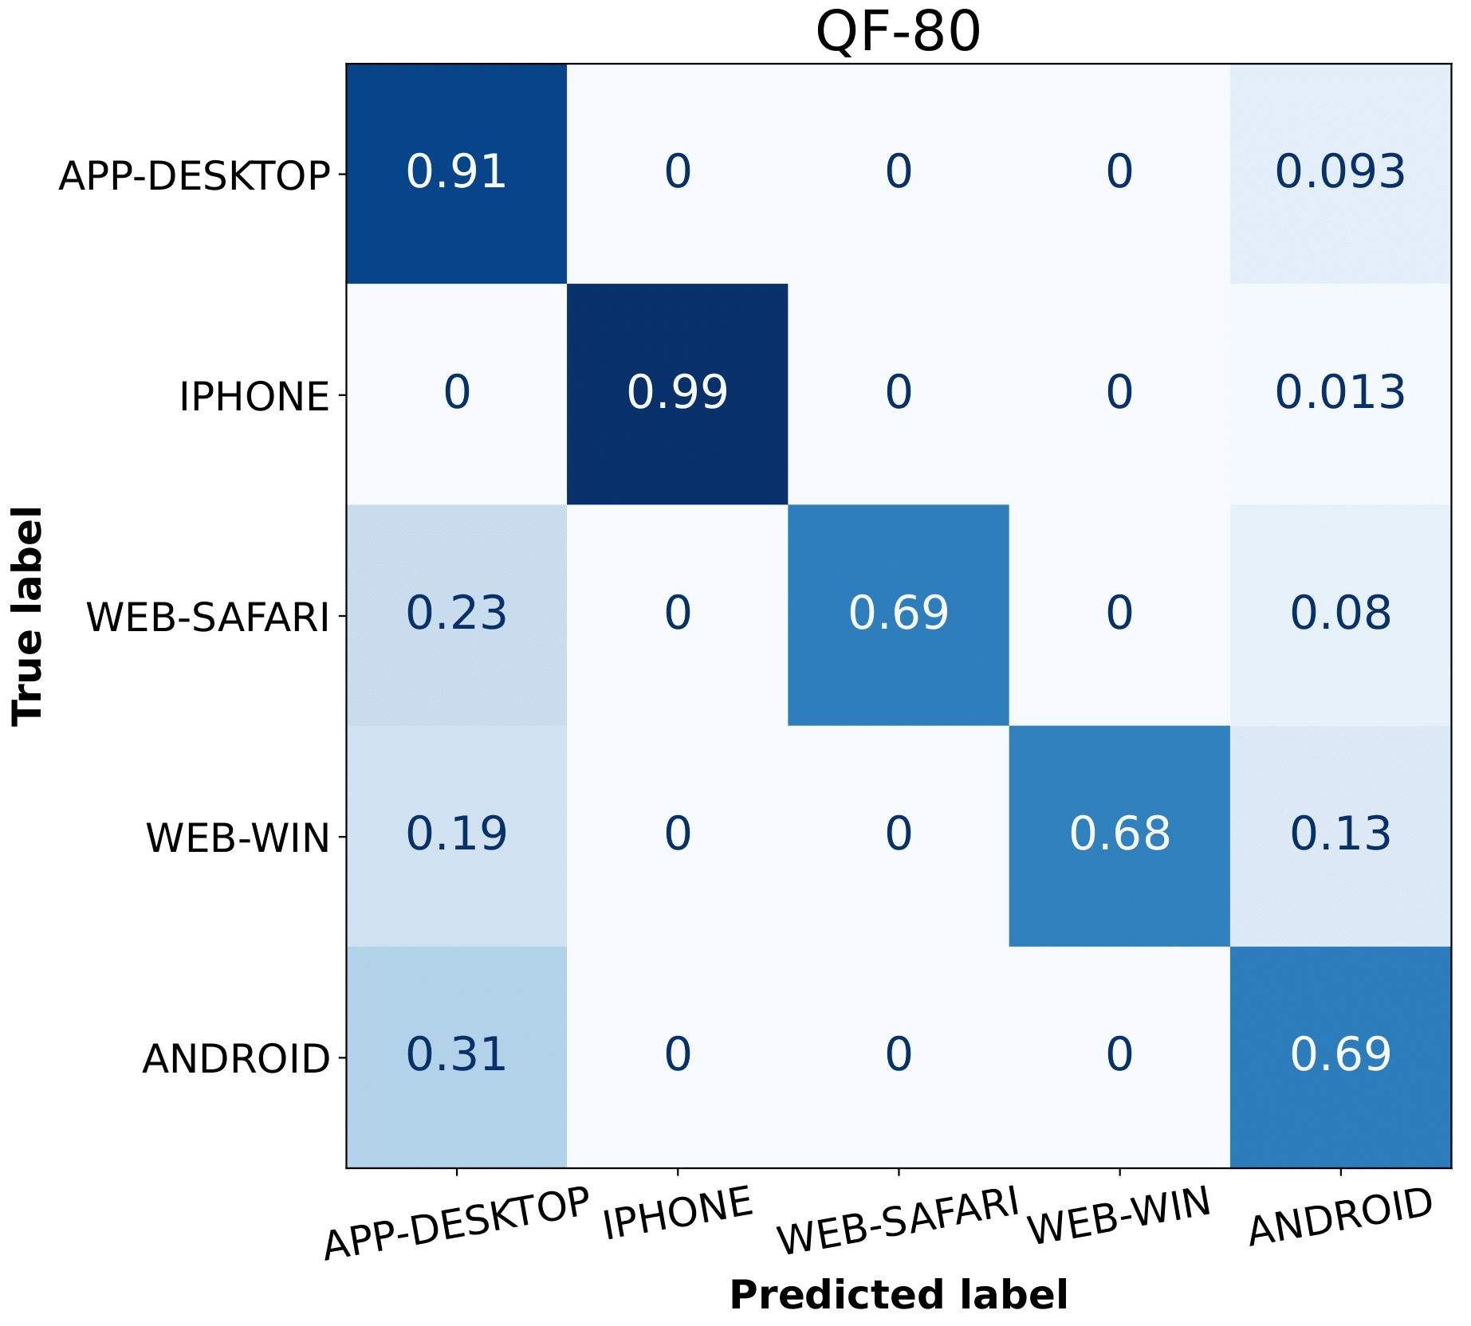
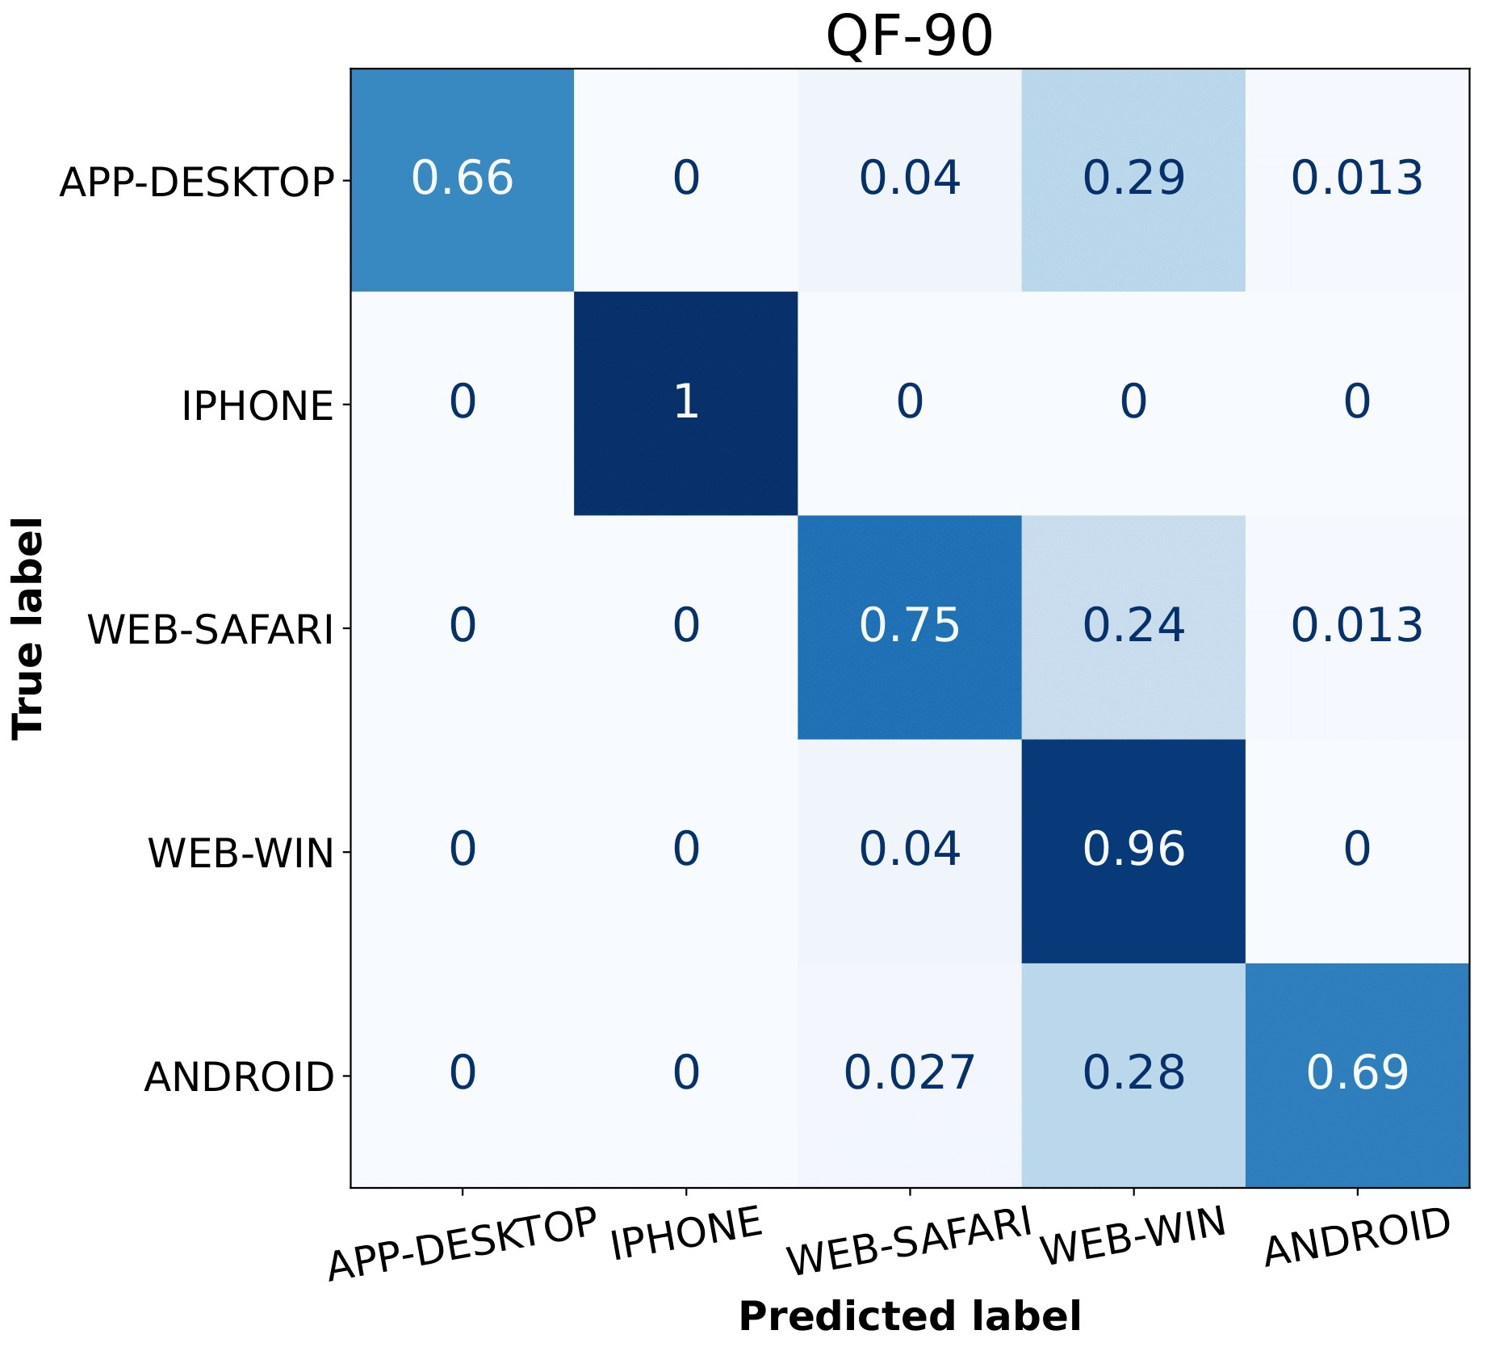
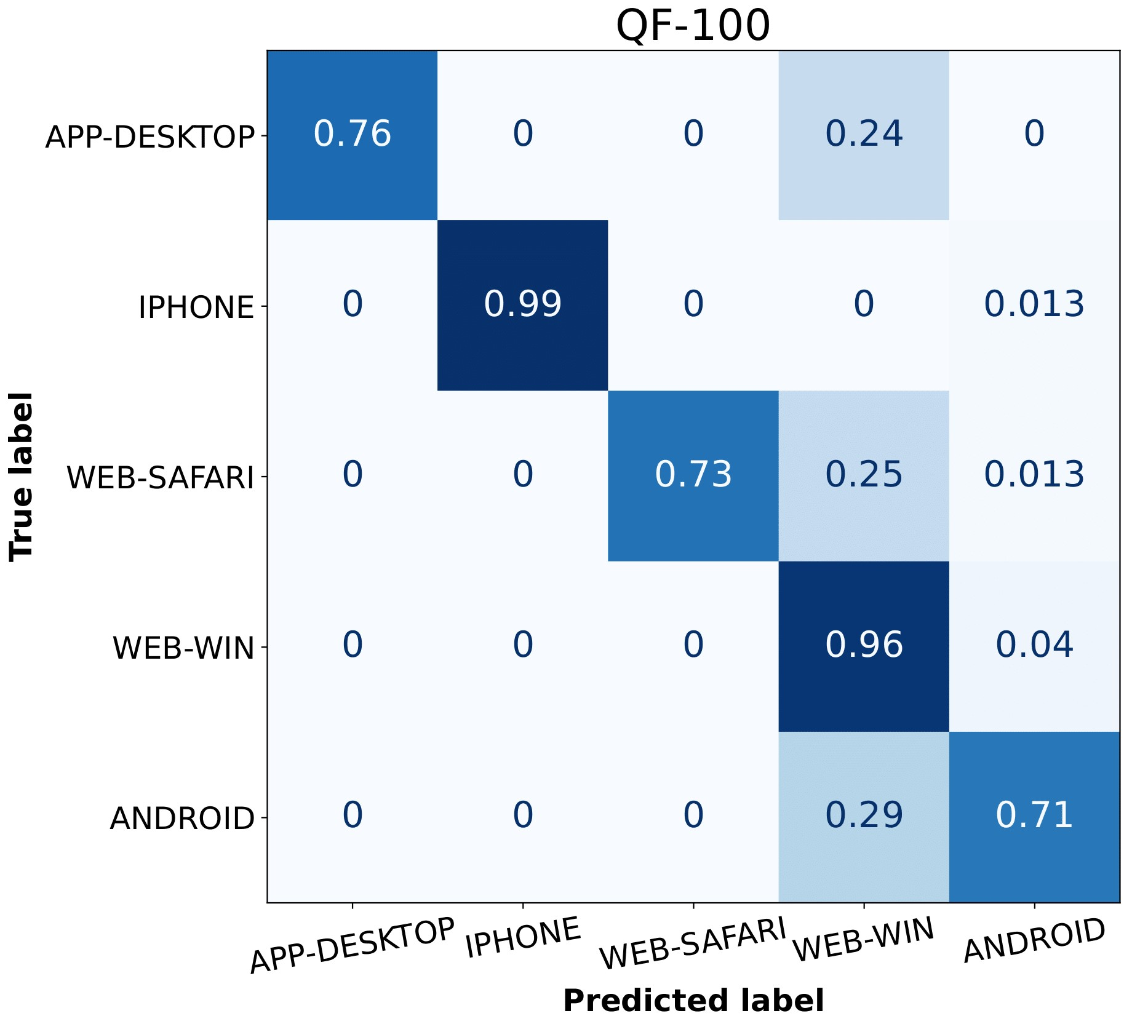
Confusion matrix support vector machine

Slide 18
Considerazioni finali
METTENDO INSIEME I RISULTATI OTTENUTI PER TUTTE LE OPERAZIONI SVOLTE (CALCOLO MSE-PSNR, ESTRAZIONE FEATURE, VISUALIZZAZIONE ISOMAP E CLASSIFICAZIONE) È POSSIBILE DISTINGUERE SE UN’IMMAGINE PROVIENE:
DA UN DISPOSITIVO APPLE O ANDROID
DA UN’APPLICAZIONE DESKTOP (PER MACOS o WINDOWS 10)
DA UN BROWSER, DISTINGUENDO TRA SAFARI (PER DISPOSITIVI APPLE) E CHROME (PER WINDOWS 10)
IL LAVORO SVOLTO È STATO PUBBLICATO IN UN ARTICOLO CHE VERRÀ PRESENTATO ALLA CONFERENZA MULTIMEDIA SIGNAL PROCESSING 2022 ^{[1]}
POSSIBILI SVILUPPI FUTURI POTRANNO PRENDERE IN CONSIDERAZIONE DUE SCENARI PLAUSIBILI:
MOLTEPLICI PIATTAFORME DI CONDIVISIONE
IMMAGINI E VIDEO
^{[1]} Andrea Tomasoni, Sebastiano Verde, Giulia Boato. Sharing device identification on images from social media platforms. In 2022 IEEE 24th International Workshop on Multimedia Signal Processing (MMSP), 2022

Slide 19
Grazie dell’attenzione

